Slide 1



Fut-ITA
Università degli studi di Salerno
José Sgariglia
Machine Learning
@github/jose-sgariglia
Previsione degli italiani del futuro
Novembre 2024

Slide 2
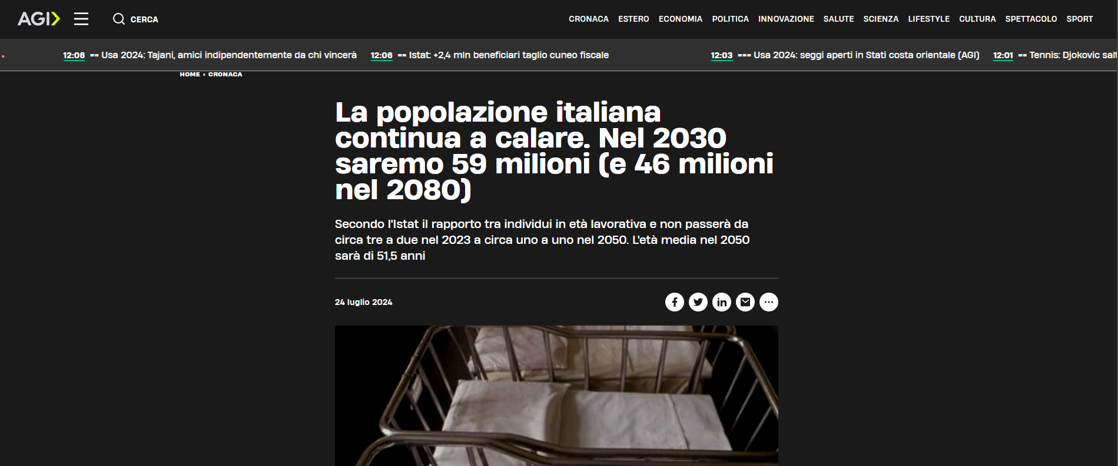

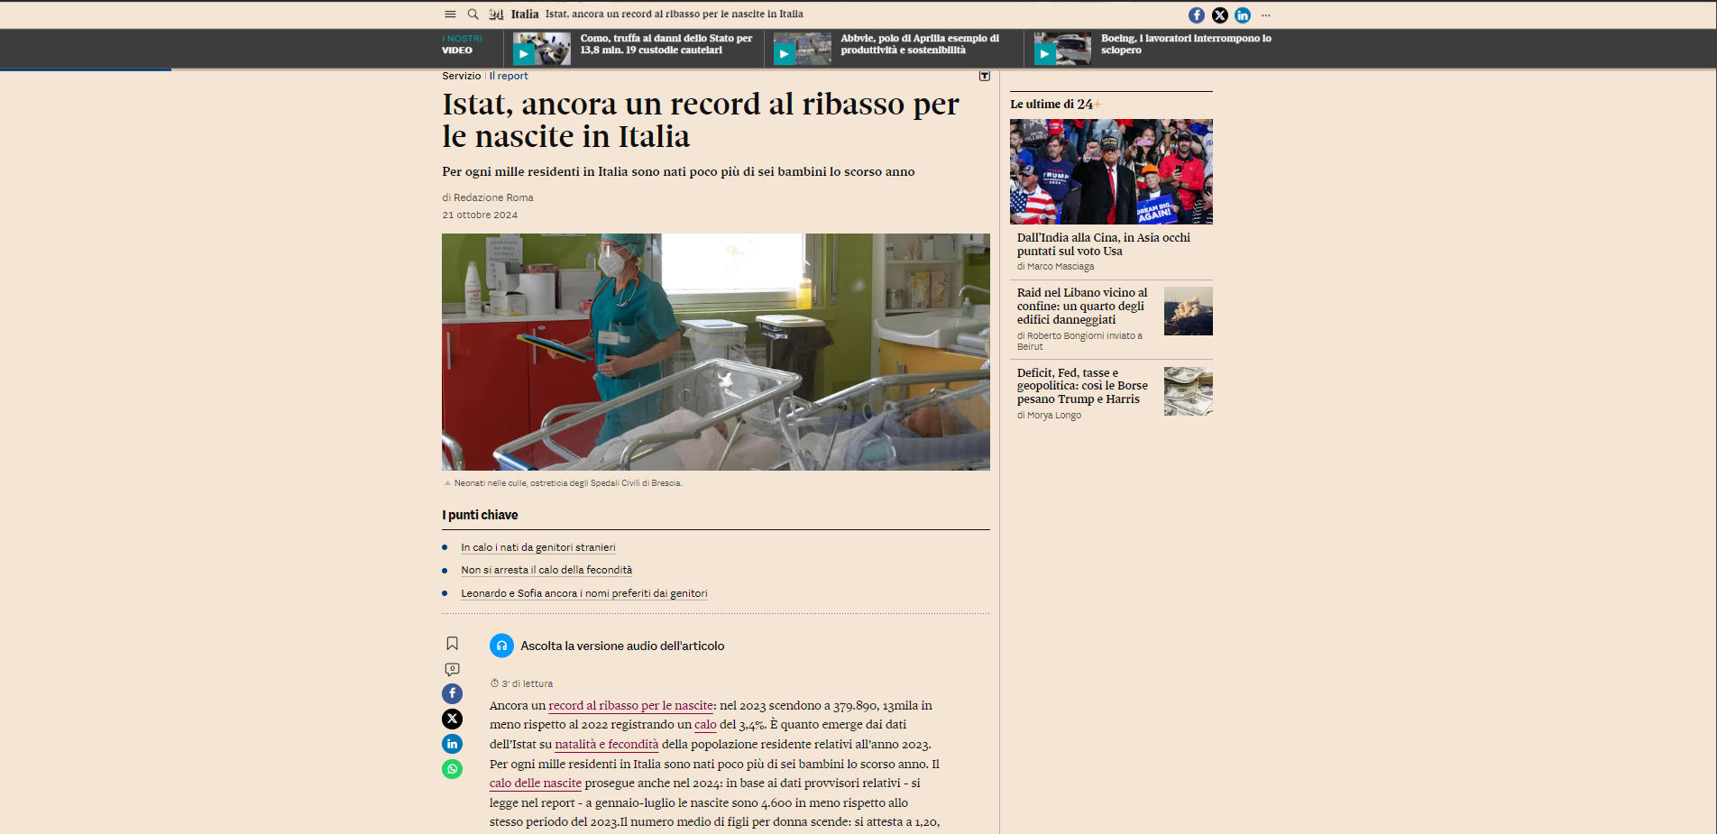


Slide 5


Da cosa dipende la popolazione di un nazione?
E’ possibile prevedere la popolazione in base a delle metriche nazionali?

Slide 6




Economico
Ambientale
Demografico

Slide 7
Demografico
Economico
Ambientale

Slide 8



Demografico
Economico
Ambientale
Storico
Politico
Sociale

Slide 9
Demografico
Economico
Ambientale
Sociale
Politico
Storico

Slide 10
Demografico
Economico
Ambientale

Slide 11



Dataset
Popolazione italiana

Slide 12
1972 - 1981
1952 - 1971
1982 - 1991
2019 - 2024
1992 - 2001
2002 - 2019

Slide 13
Feature
Formattazione
Censimenti
Formattazione
Censimenti
Feature
Tra i dataset non c’era una struttura di feature omogenea
I dati non rispettavano la stessa formattazione (sa nella struttura che nel formato).
La procedura di conteggio della popolazione in base ad una normativa. Ogni dataset aveva una normativa.
I dati non rispettavano la stessa formattazione (sia nella struttura che nel formato).
La procedura di conteggio della popolazione in base ad una normativa. Ogni dataset aveva una normativa.
Tra i dataset non c’era una struttura di feature omogenea.
Standard non sempre rispettati.
Standard non sempre rispettati.
Incoerenza dei dati
Complessità nel merge
Difficoltà nella importazione
Processo di Intercensuaria
Data Cleaning
Data Pre-Processing
Gap di popolazione tra decenni
Feature mancanti
Strutture inconsistenti

Slide 14
70 dati totali

Slide 15
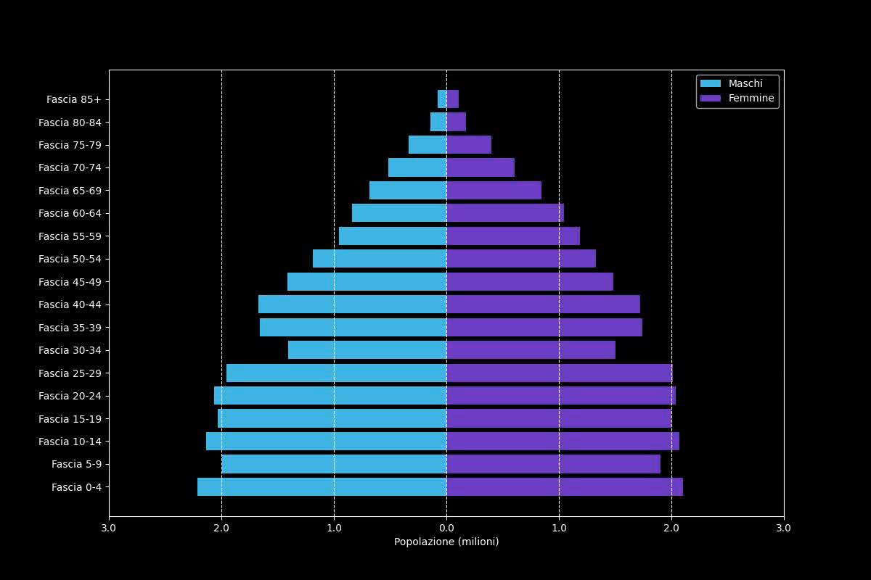
La Popolazione Italiana durante gli anni

Slide 16
Crescita della Popolazione
6,01
Crescita iniziale
5,9
Stazionamento
Picco
5,66
Decrescita
4,75

Slide 17
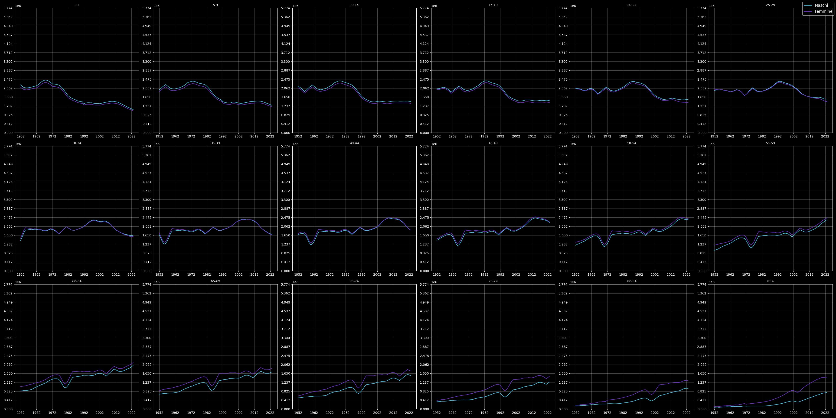

Slide 18



PIL Reale a prezzo nazionale costante
PIL pro capite
Salute Economica del Paese
Salute Economica del Paese
Legati strettamente alla popolazione
Legati strettamente alla popolazione
Non Inflazionati
Non Inflazionati

Slide 19
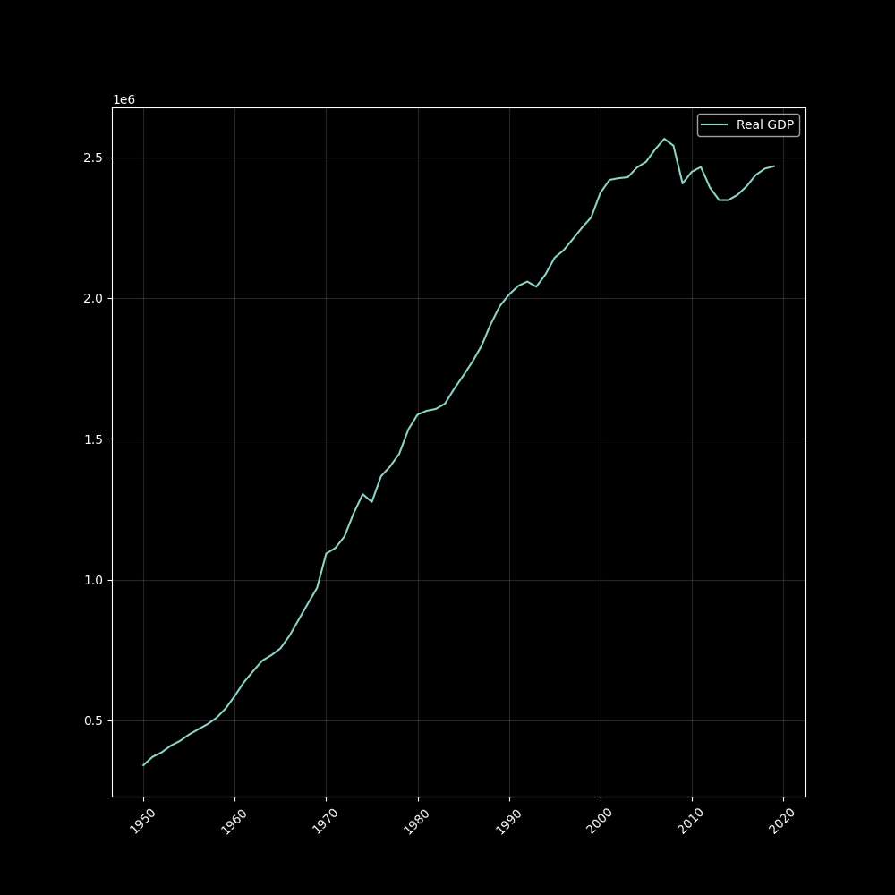
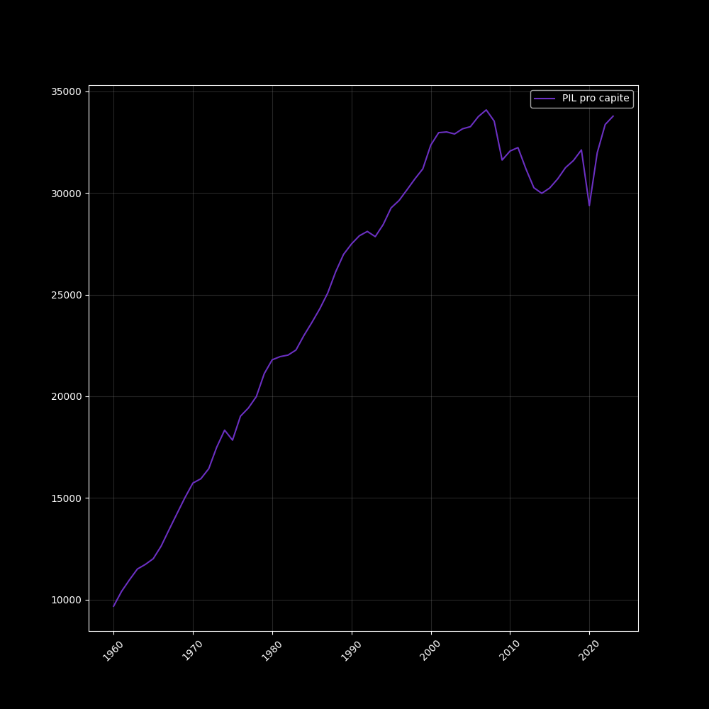

Slide 20
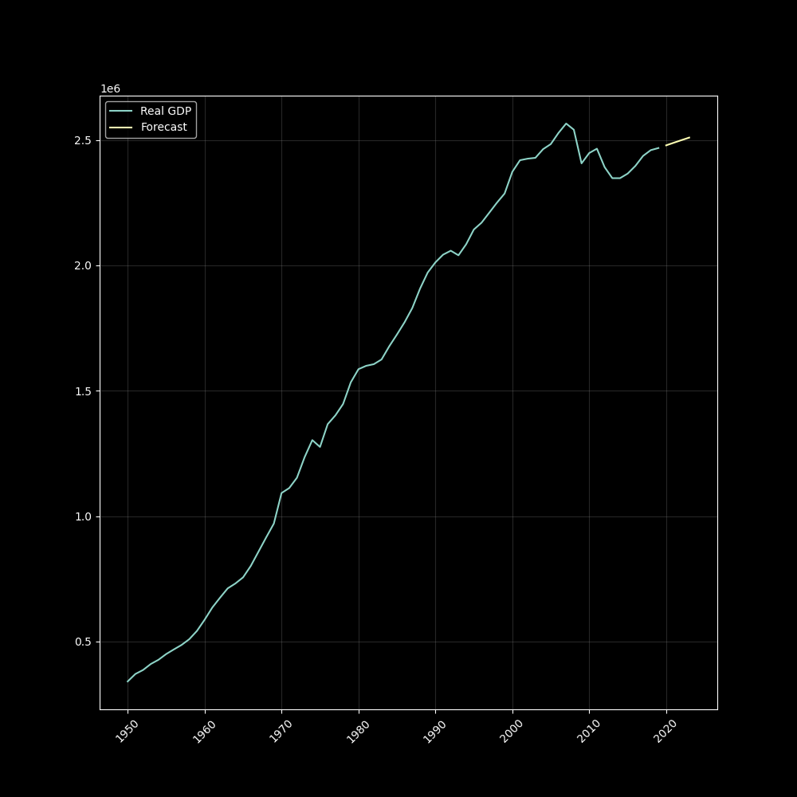
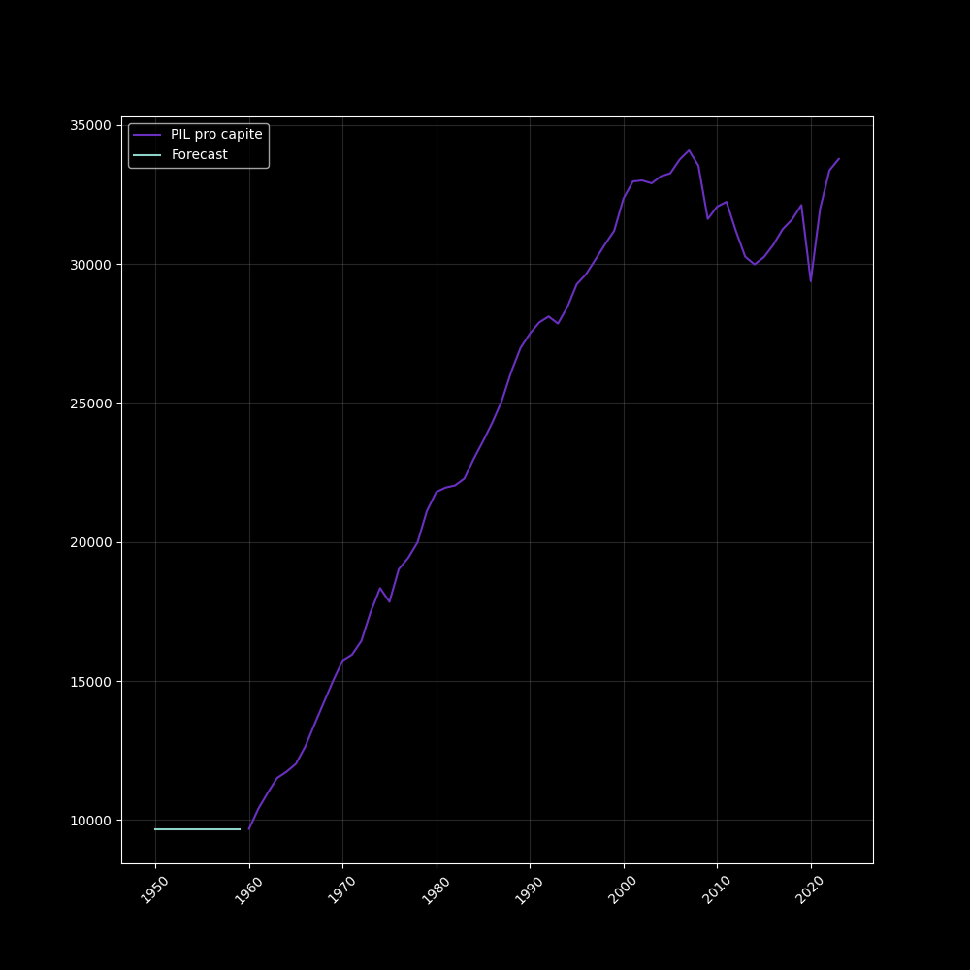

Slide 21
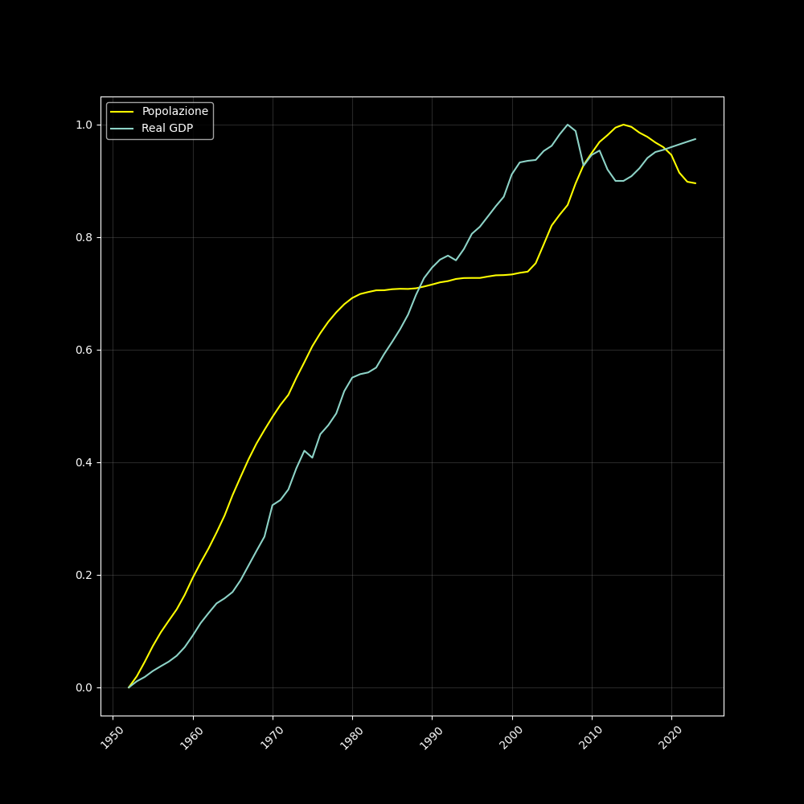
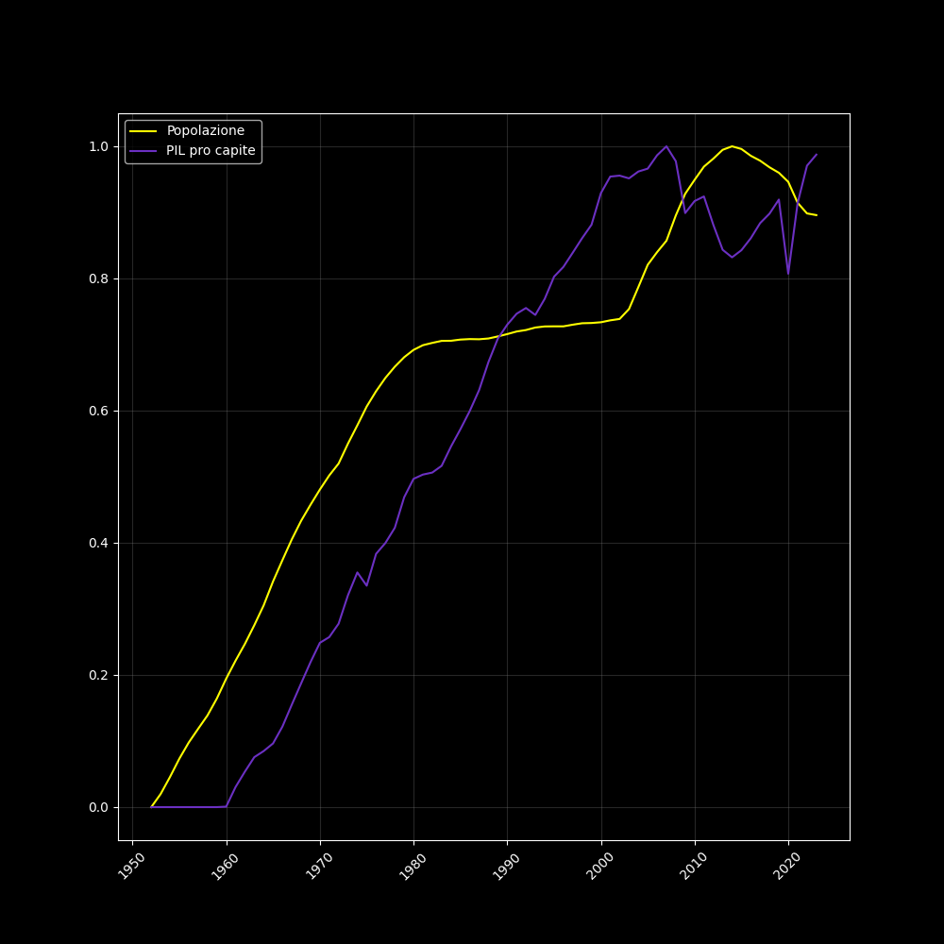

Slide 22


r50mm
r20mm
prpercnt
pr
pov550
pov320
pov190
popden
popcount
hi39
hi37
hdtr
hdcat
rx1day
sd
rxmonth
id
tasmax
tasmin
tas
hurs
hicat
hi41
hi35
hdd65
hd50
rx5day
spei12
td
tnn
tr
tr23
tr26
tr29
tr32
trcat
tx84rr
txx
wsdi
hd45
hd42
hd40
hd35
hd30
gslstart
gslend
gsl
fd
cwd
csdi
cdd65
cdd

Slide 23
r50mm
r20mm
prpercnt
pr
pov550
pov320
pov190
popden
popcount
hi39
hi37
hdtr
hdcat
rx1day
sd
rxmonth
id
tasmax
tasmin
tas
hurs
hicat
hi41
hi35
hdd65
hd50
rx5day
spei12
td
tnn
tr
tr23
tr26
tr29
tr32
trcat
tx84rr
txx
wsdi
hd45
hd42
hd40
hd35
hd30
gslstart
gslend
gsl
fd
cwd
csdi
cdd65
cdd

Slide 24
tas
Average Mean Surface Air Temperature
Correlato
Rappresentativo
Allineato
La temperatura media dell’aria è stata selezionata perché

Slide 25
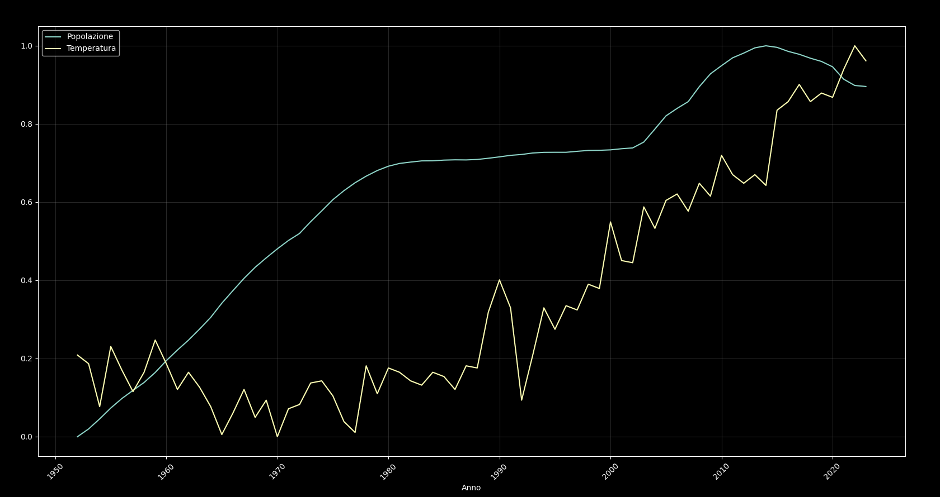

Slide 26

Modelli Scelti
Polynomial Regression
RandomForest Regression
Linear Regression
Un modello classico che utilizza una relazione lineare tra input e output, utile per catturare tendenze generali.
Variante del precedente ma permette un miglioramento per i dati con curvatura.
Modello basato su alberi decisionali multipli per individuare pattern nascosti.
Polinomio di 3 grado
500 alberi decisionali
Massimo 5 di profondità

Slide 27
Cross Validation
56
80
/
14
20

Slide 28
Metriche di Valutazione
MAE
RMAE
R²
Mean Absolute Error
Root Mean Absolute Error
Coefficiente di determinazione
Monitorare l’errore medio nelle predizioni, offrendo una misura intuitiva della precisione del modello.
Analizzare la varianza degli errori, prestando particolare attenzione agli errori maggiori
Valutare l’aderenza dei valori predetti a quelli reali, indicando quanto il modello riesca a spiegare la variabilità dei dati osservati.

Slide 29
Presentazione Gruppi
G1
G3
Dati Demografici
Dati Demografici e Ambientali
G2
G4
Dati Demografici, Economici e Ambientali
Dati Demografici e Economici

Slide 30

G1
MAE
RMAE
R²
Linear Regressor
1 241 513
1 636 115
-13.52
Polynomial Regressor
1 209 034
1 333 823
-8.65
RandomForest Regressor
1 016 763
1 103 668
-5.61

Slide 31
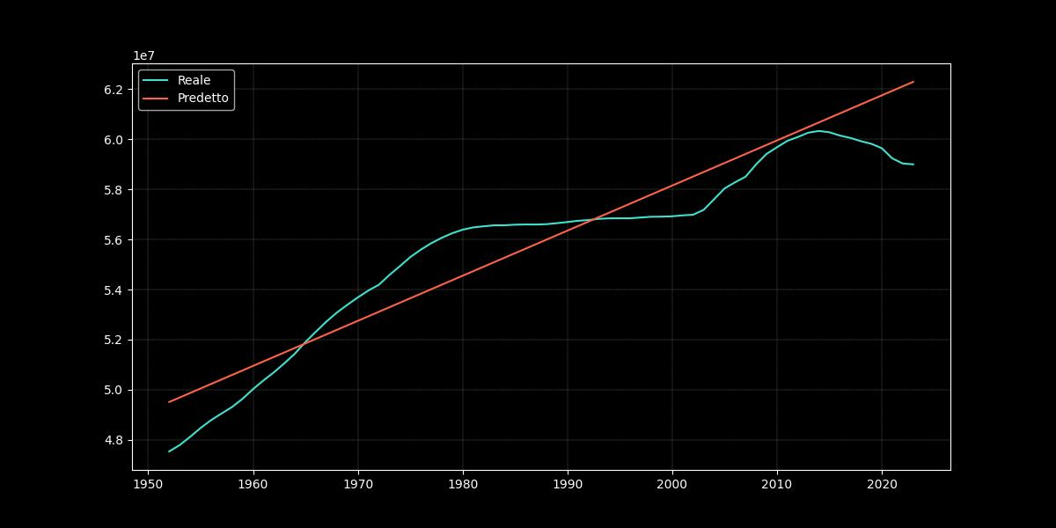
G1

Slide 32
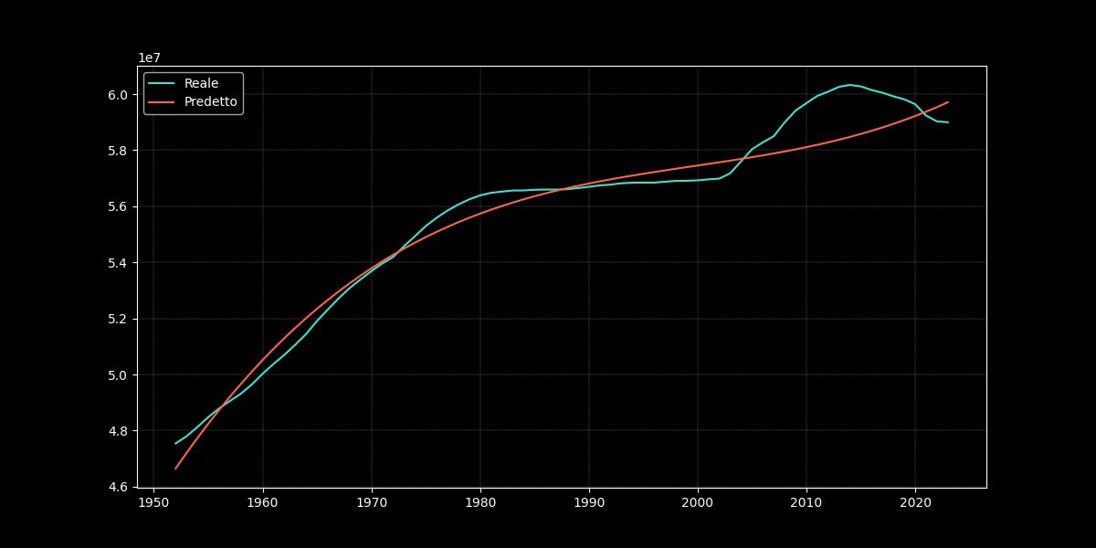
G1

Slide 33
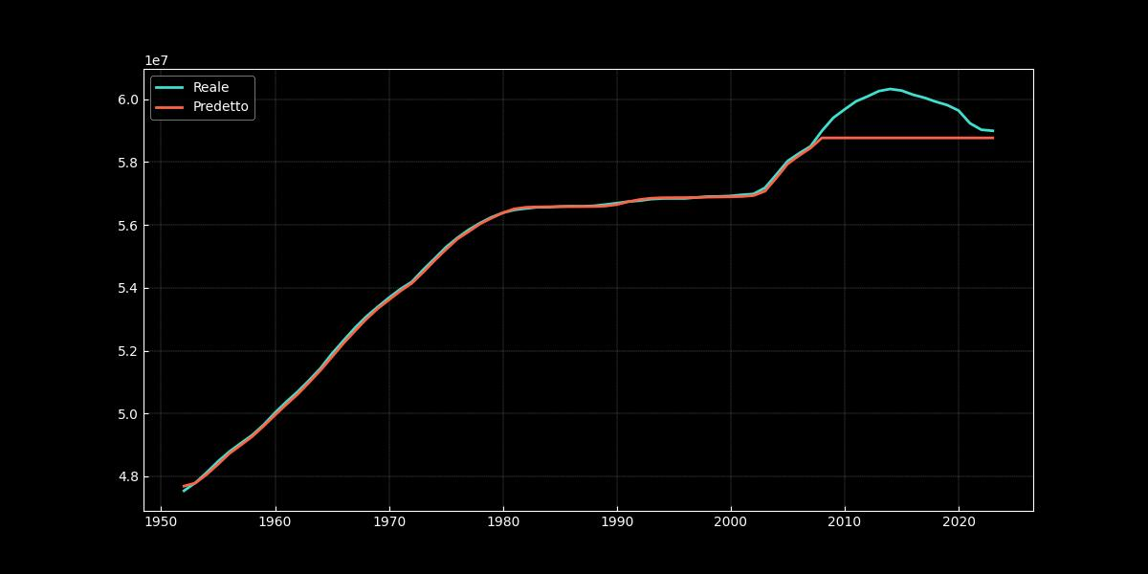
G1

Slide 34

G2
MAE
RMAE
R²
Real GDP
8 210 731
8 868 313
-18.18
PIL pro capite
9 037 234
9 586 224
-21.41

Slide 35
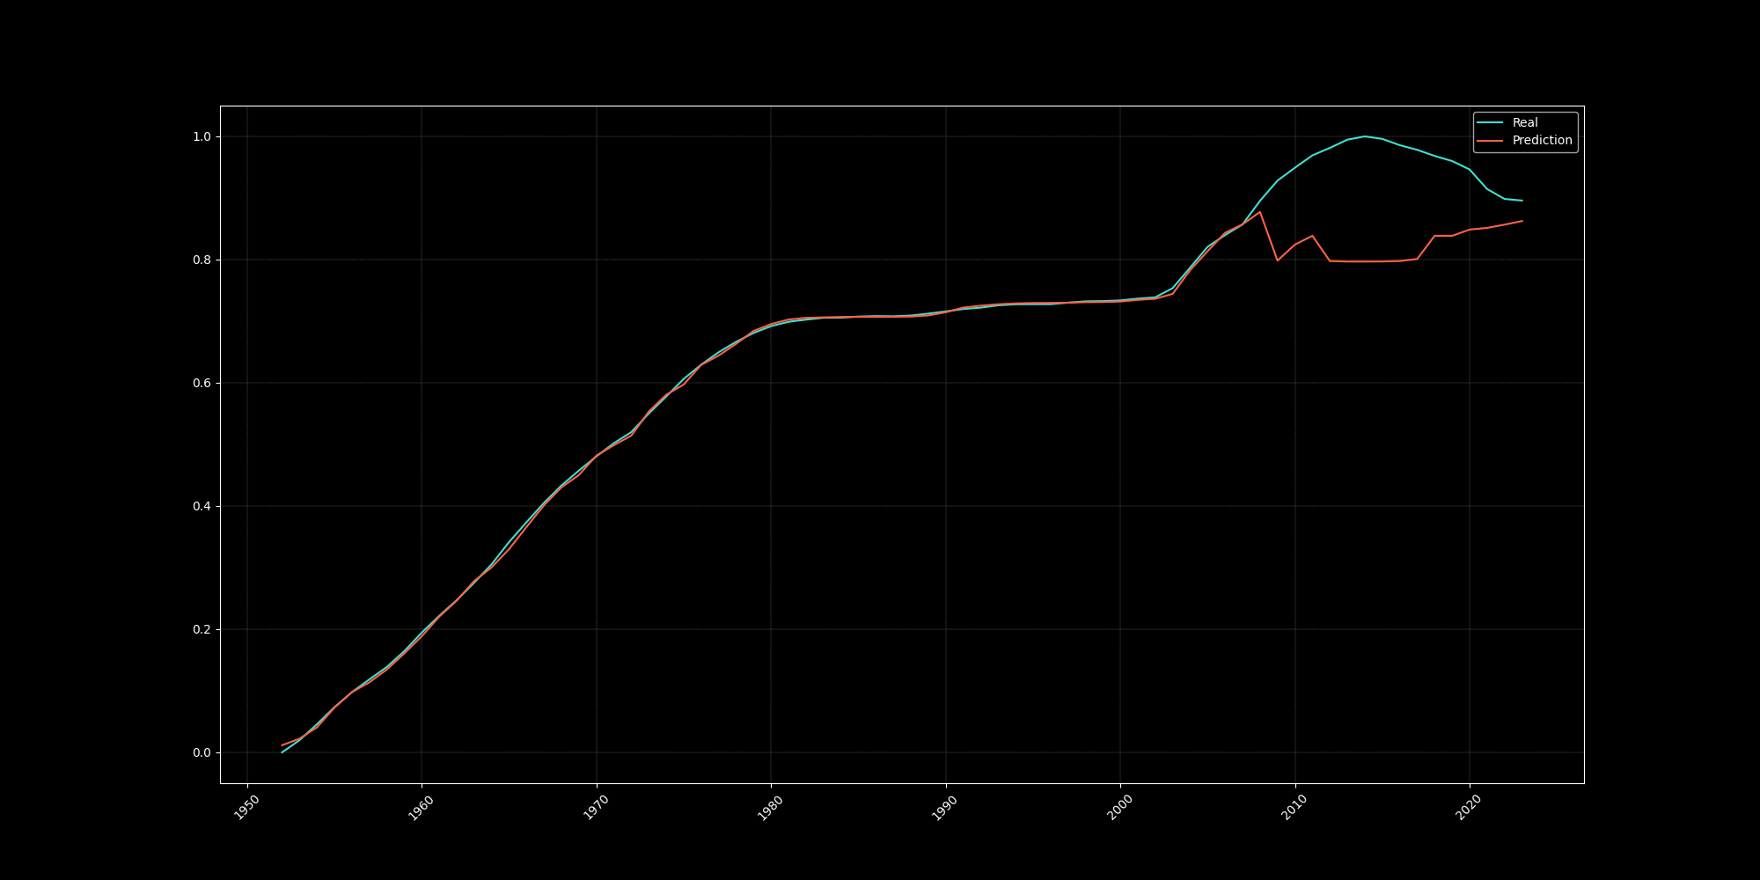
G2

Slide 36
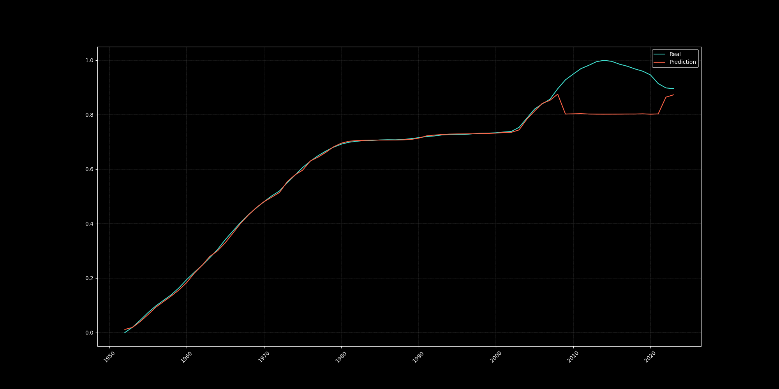
G2

Slide 37

G3
MAE
RMAE
R²
TAS
1 048 378
1 129 540
-5.92

Slide 38
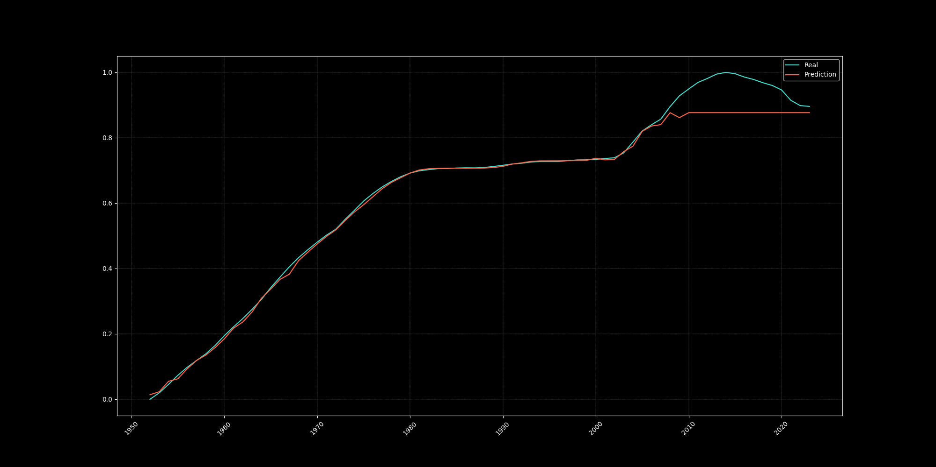
G3

Slide 39

G4
MAE
RMAE
R²
rGDP + TAS
7 299 768
7 963 383
-14.56

Slide 40
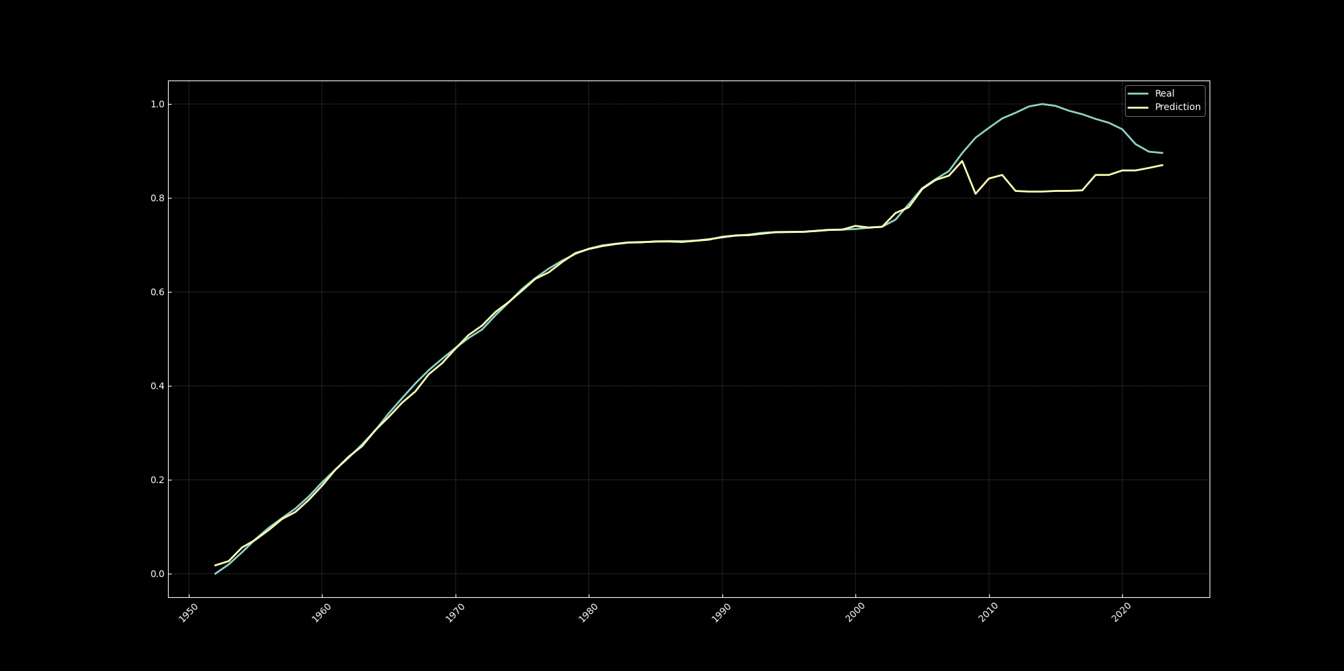
G4

Slide 41
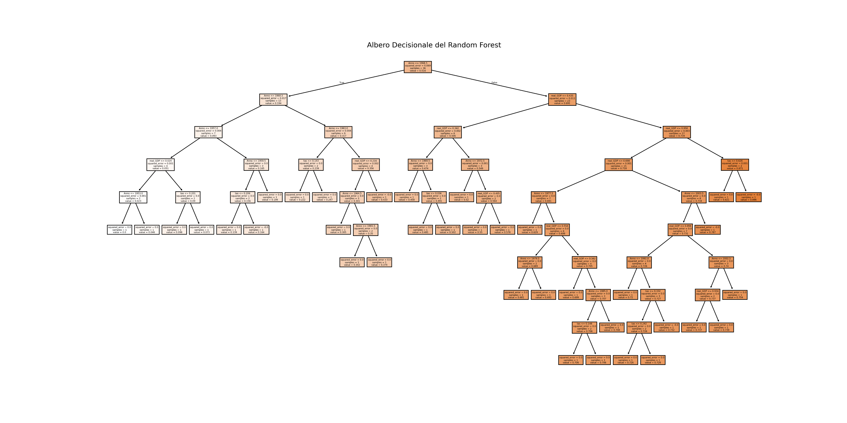
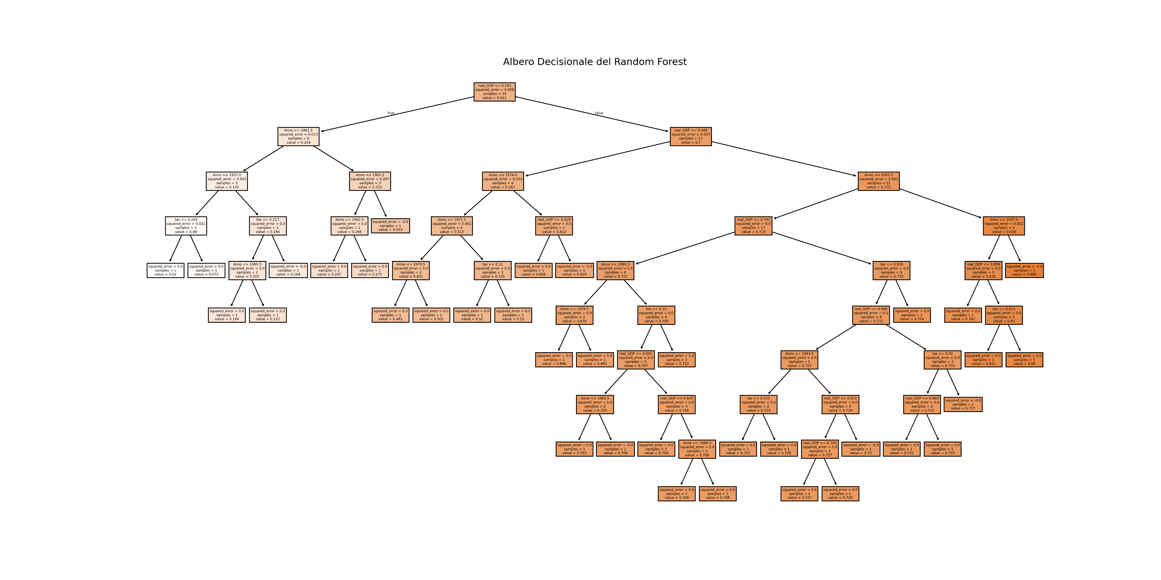
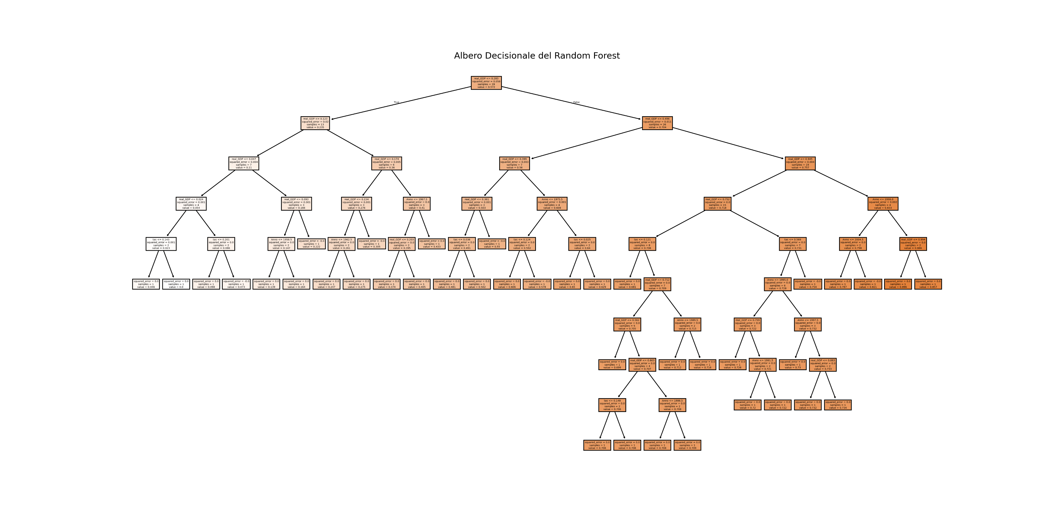
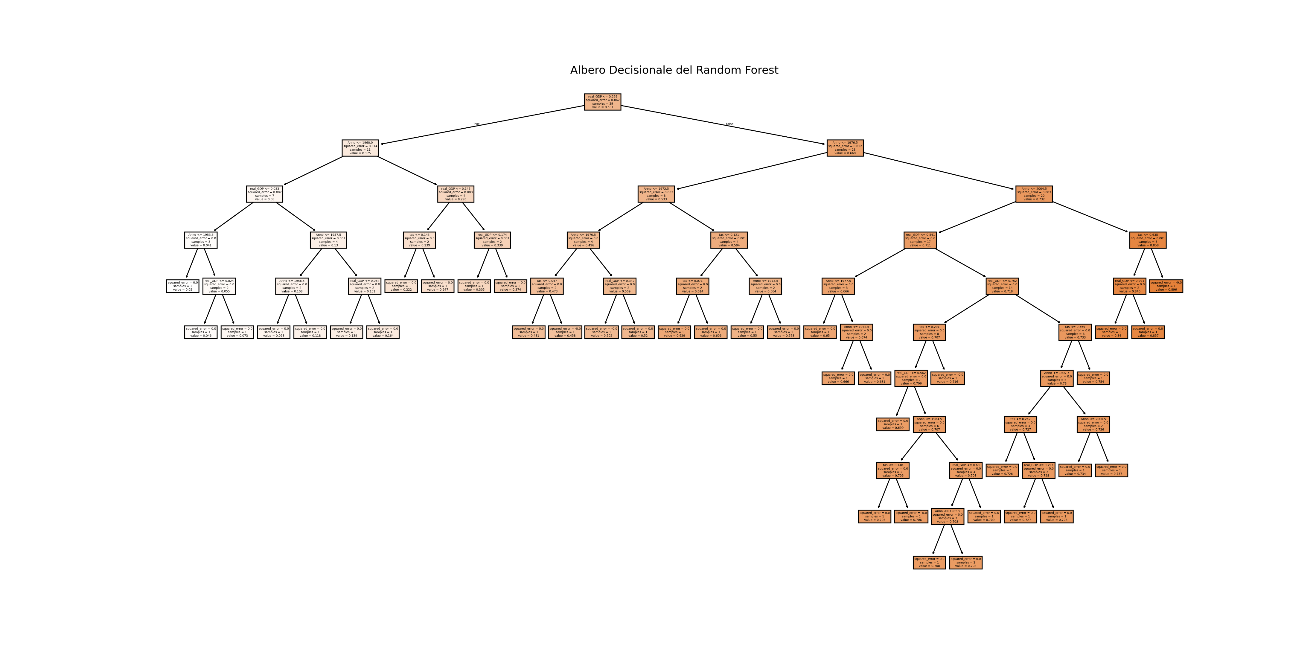
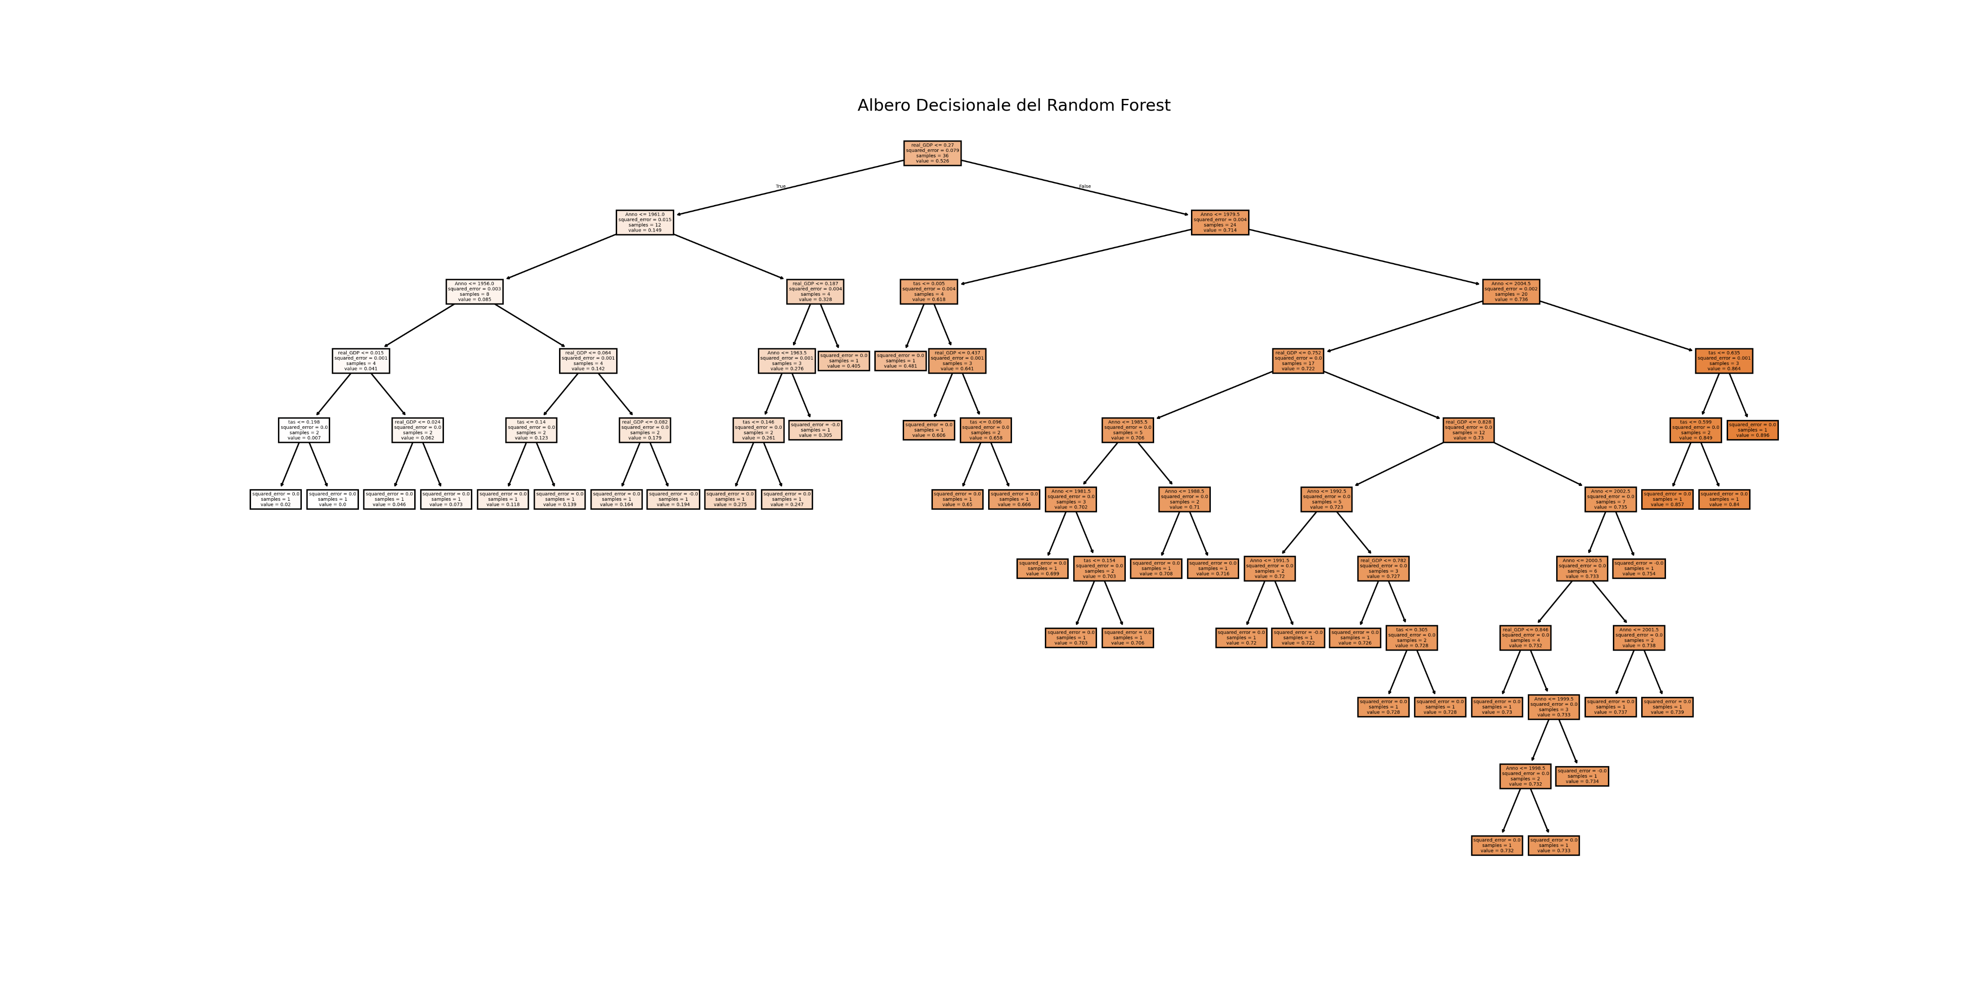
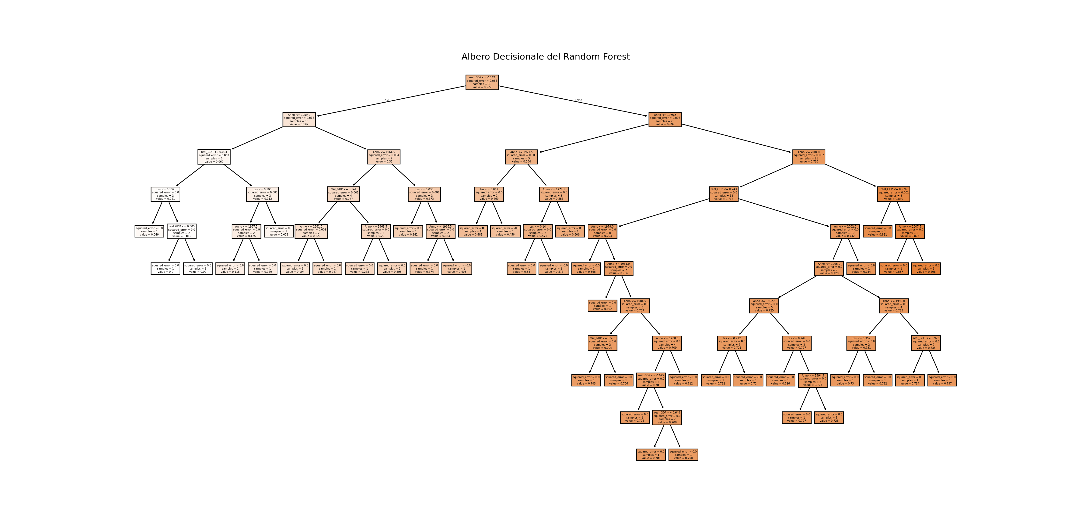
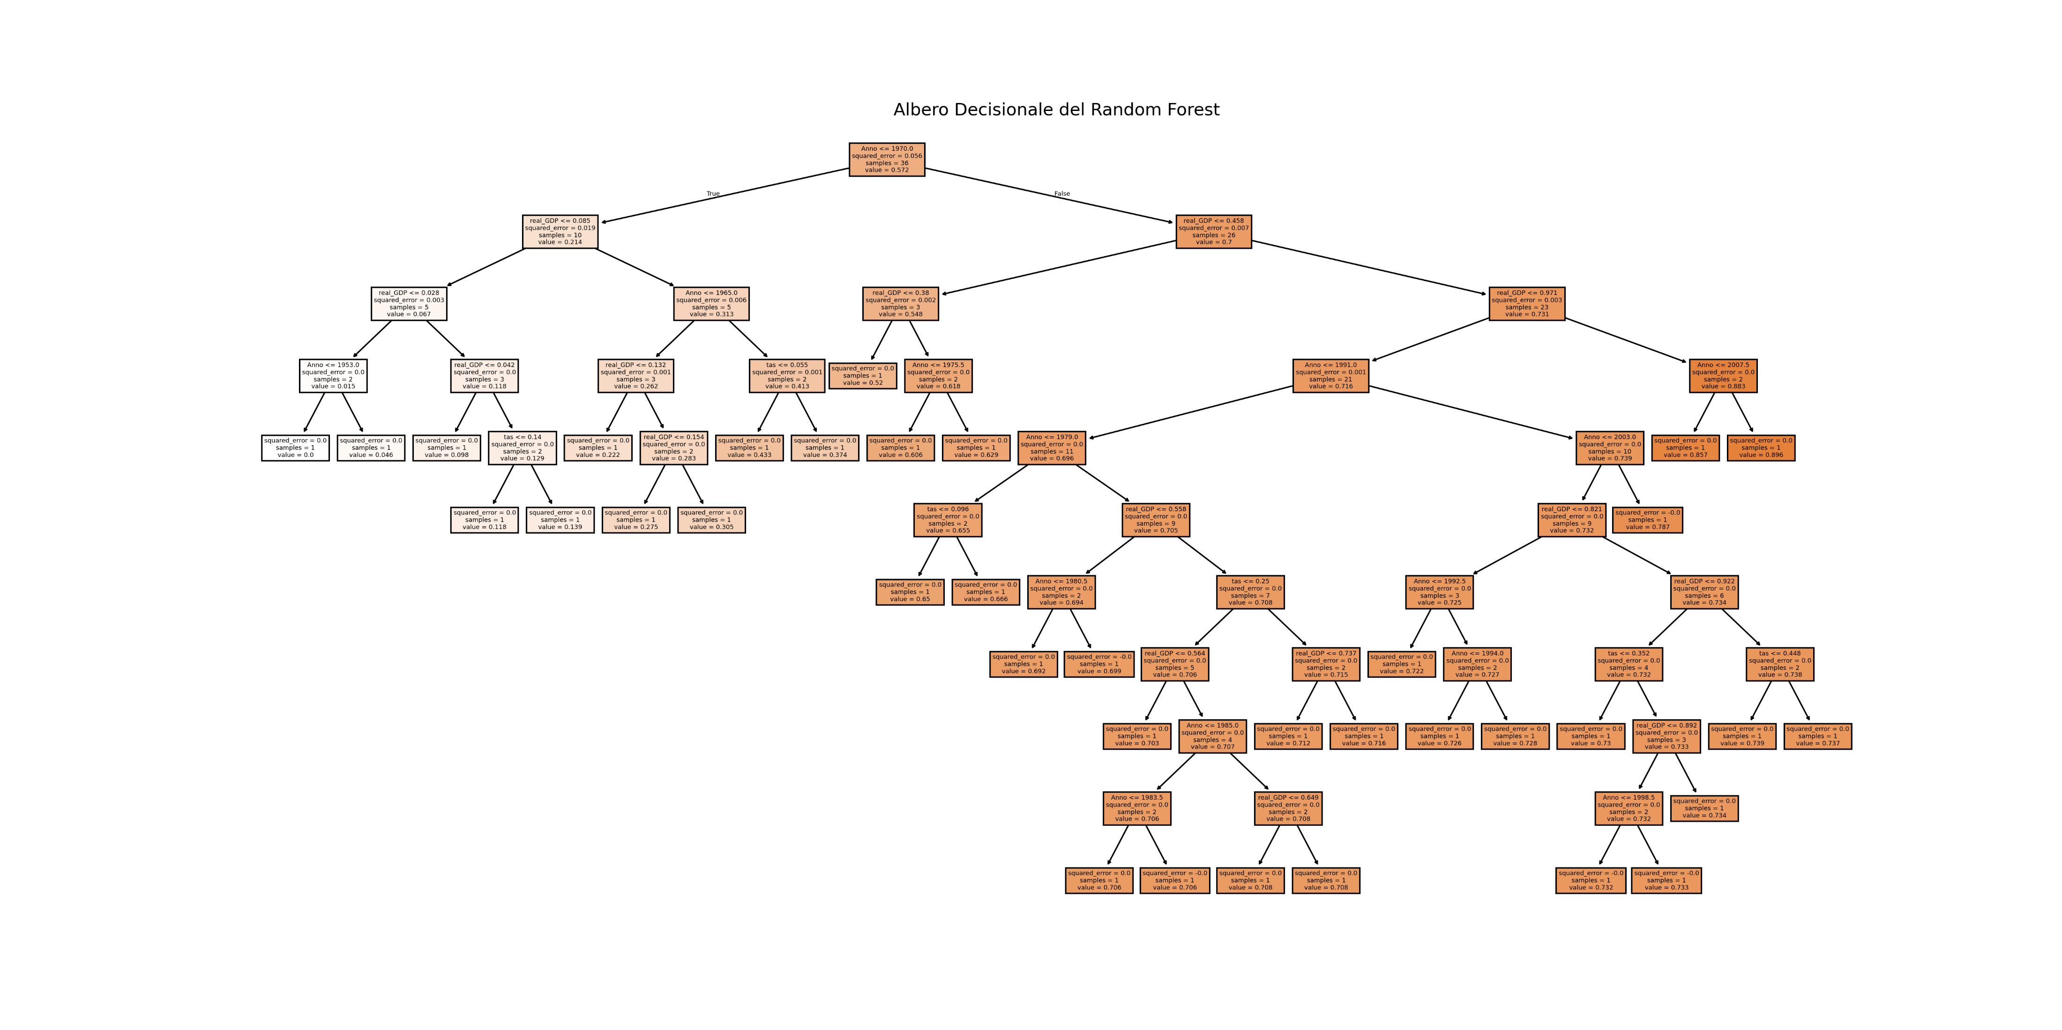
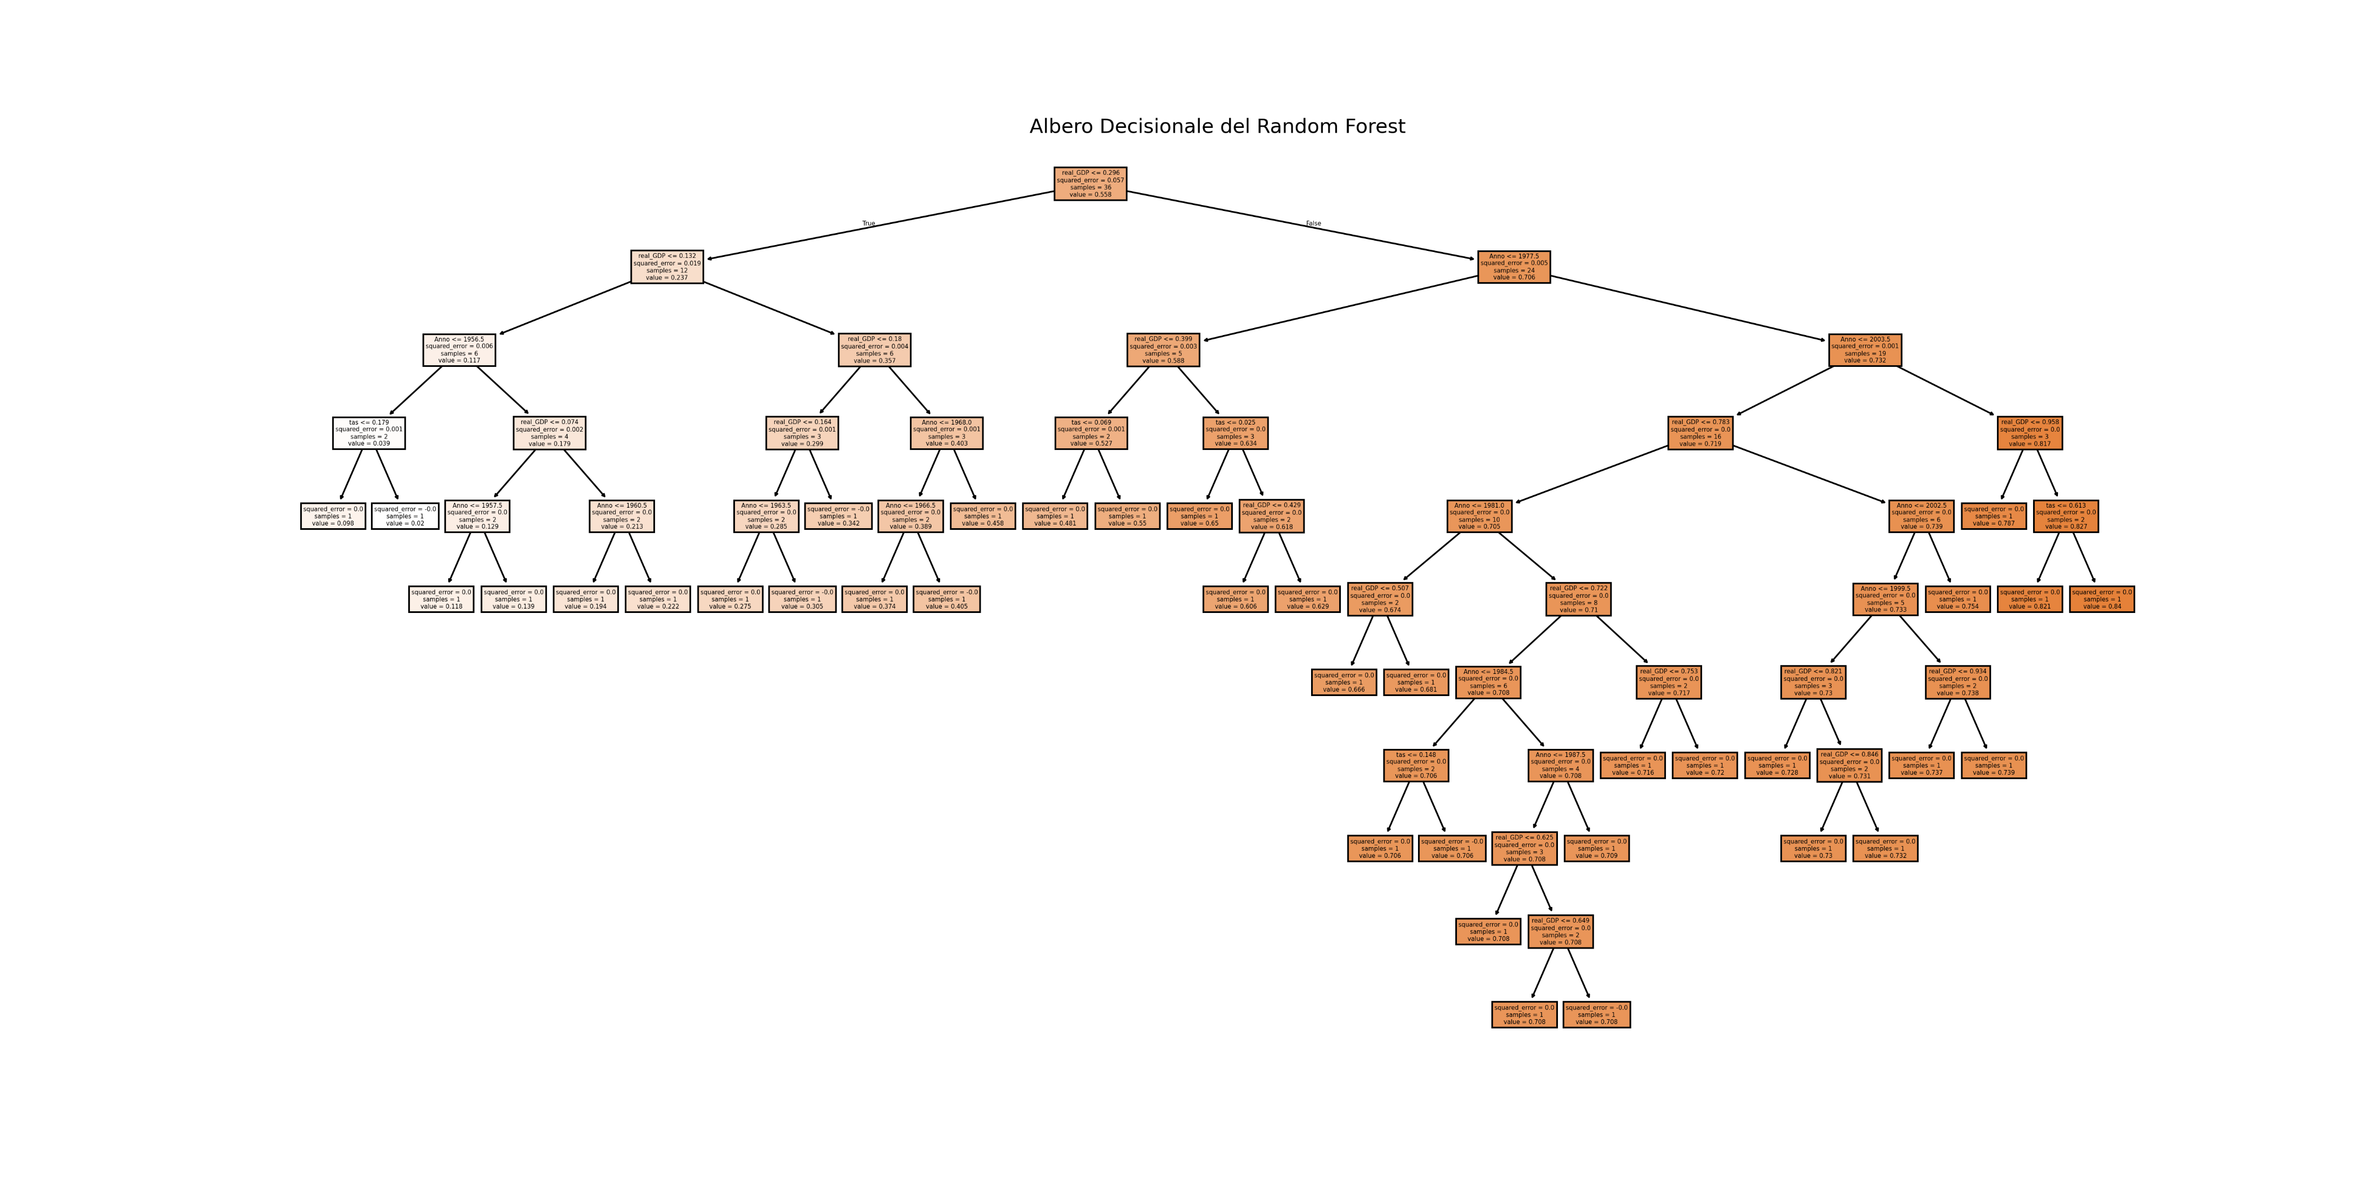
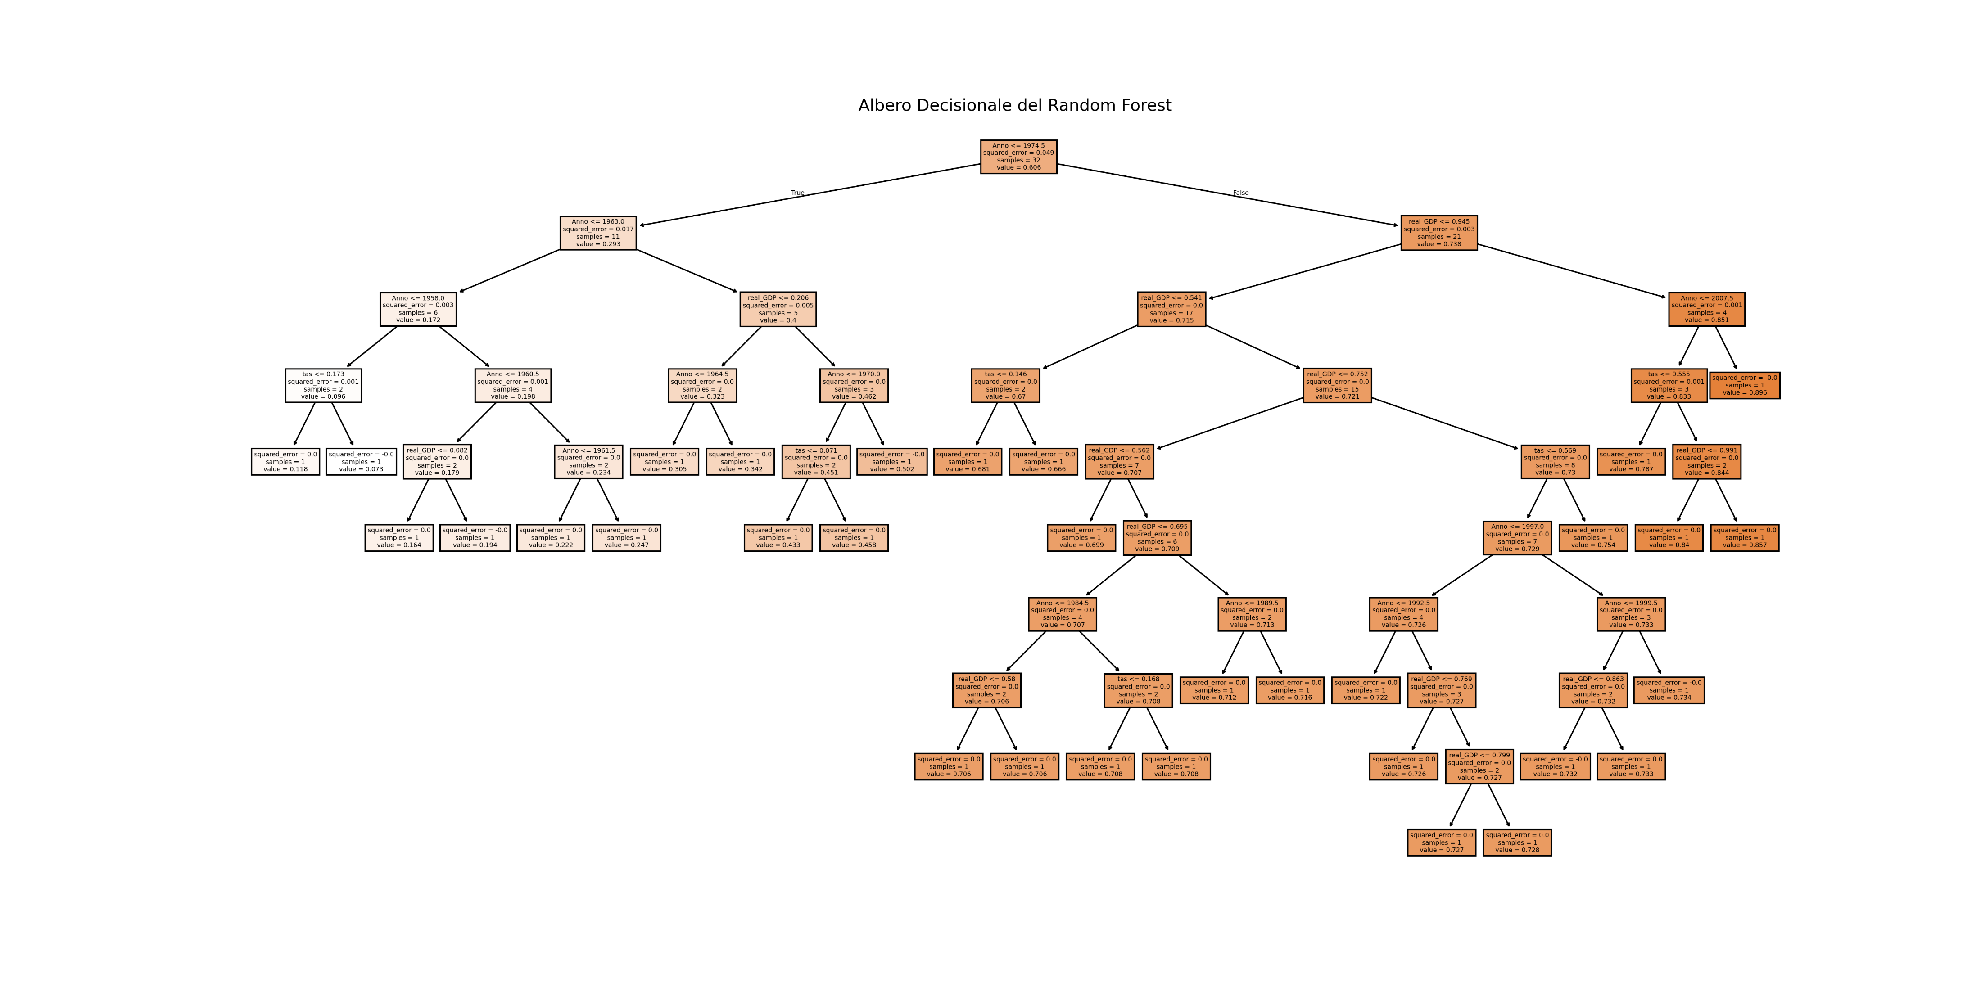
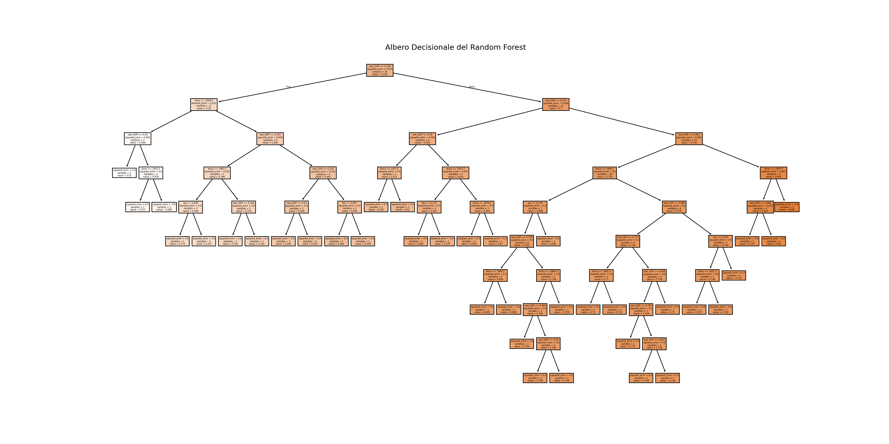
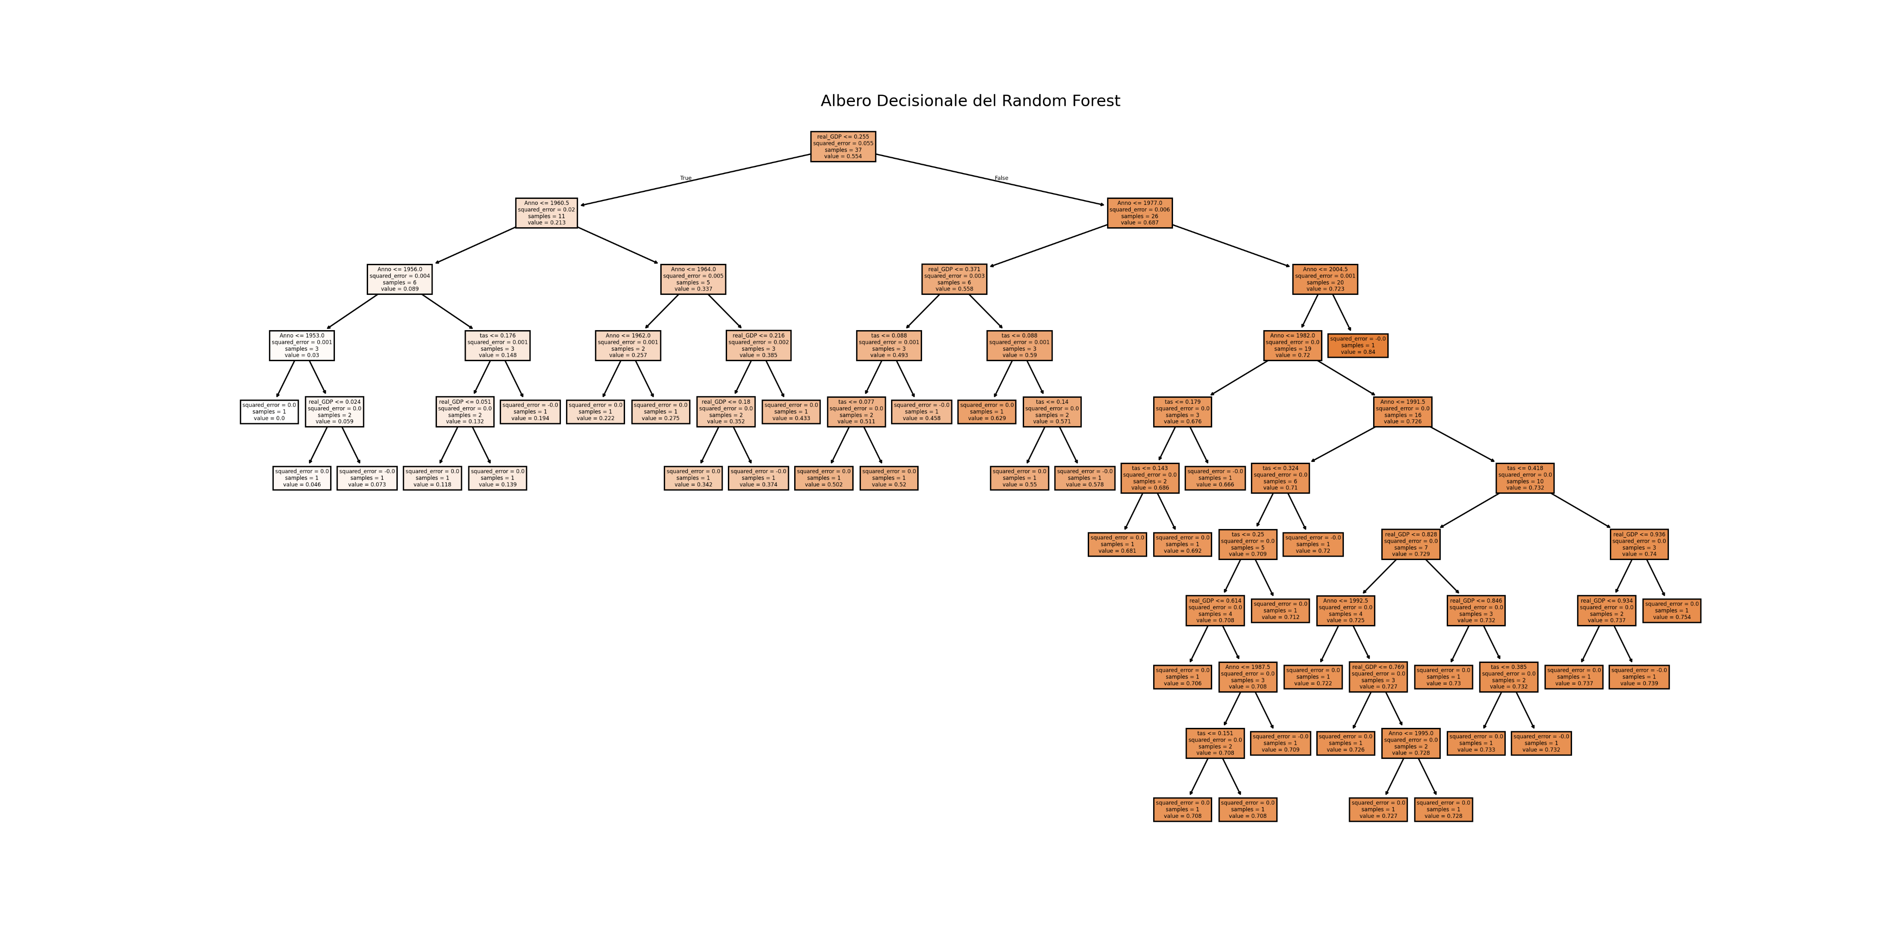
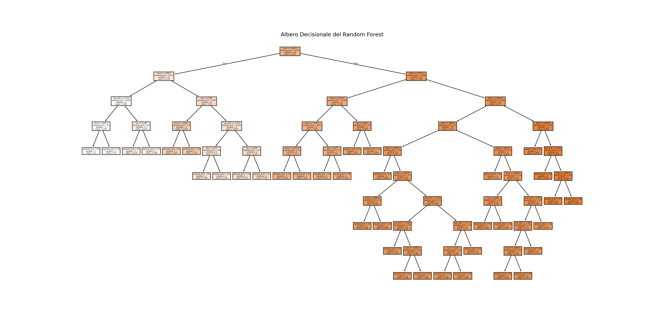
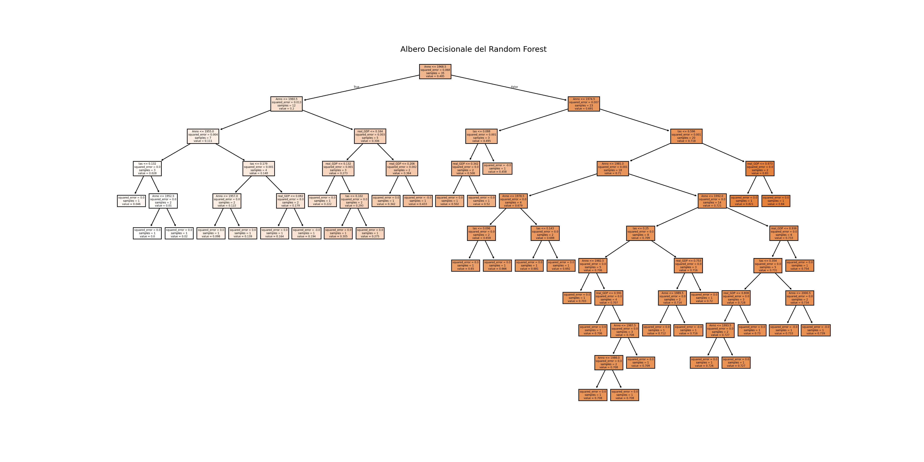
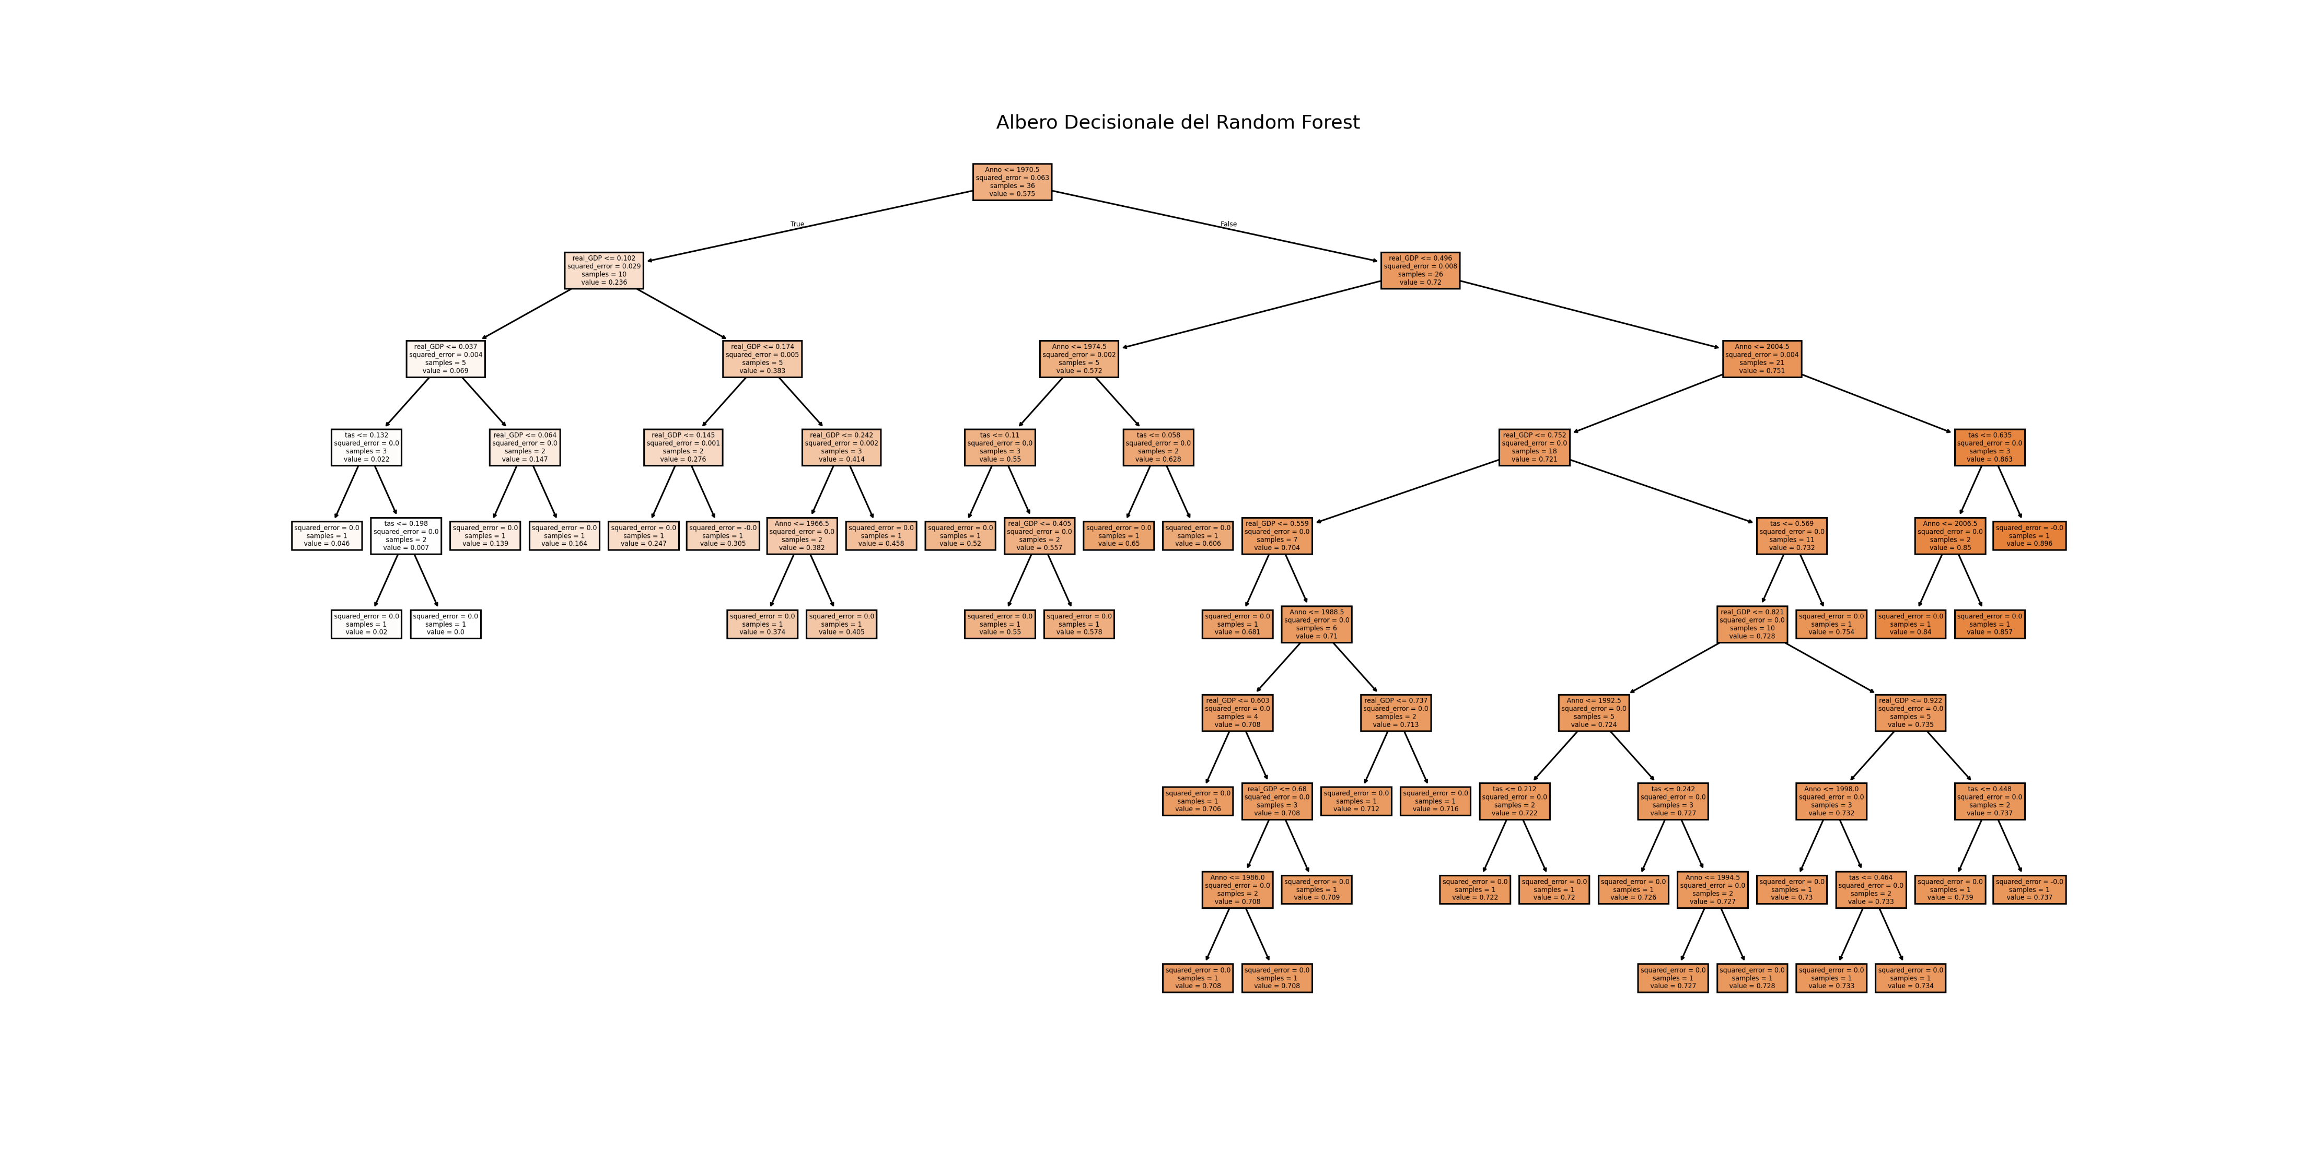
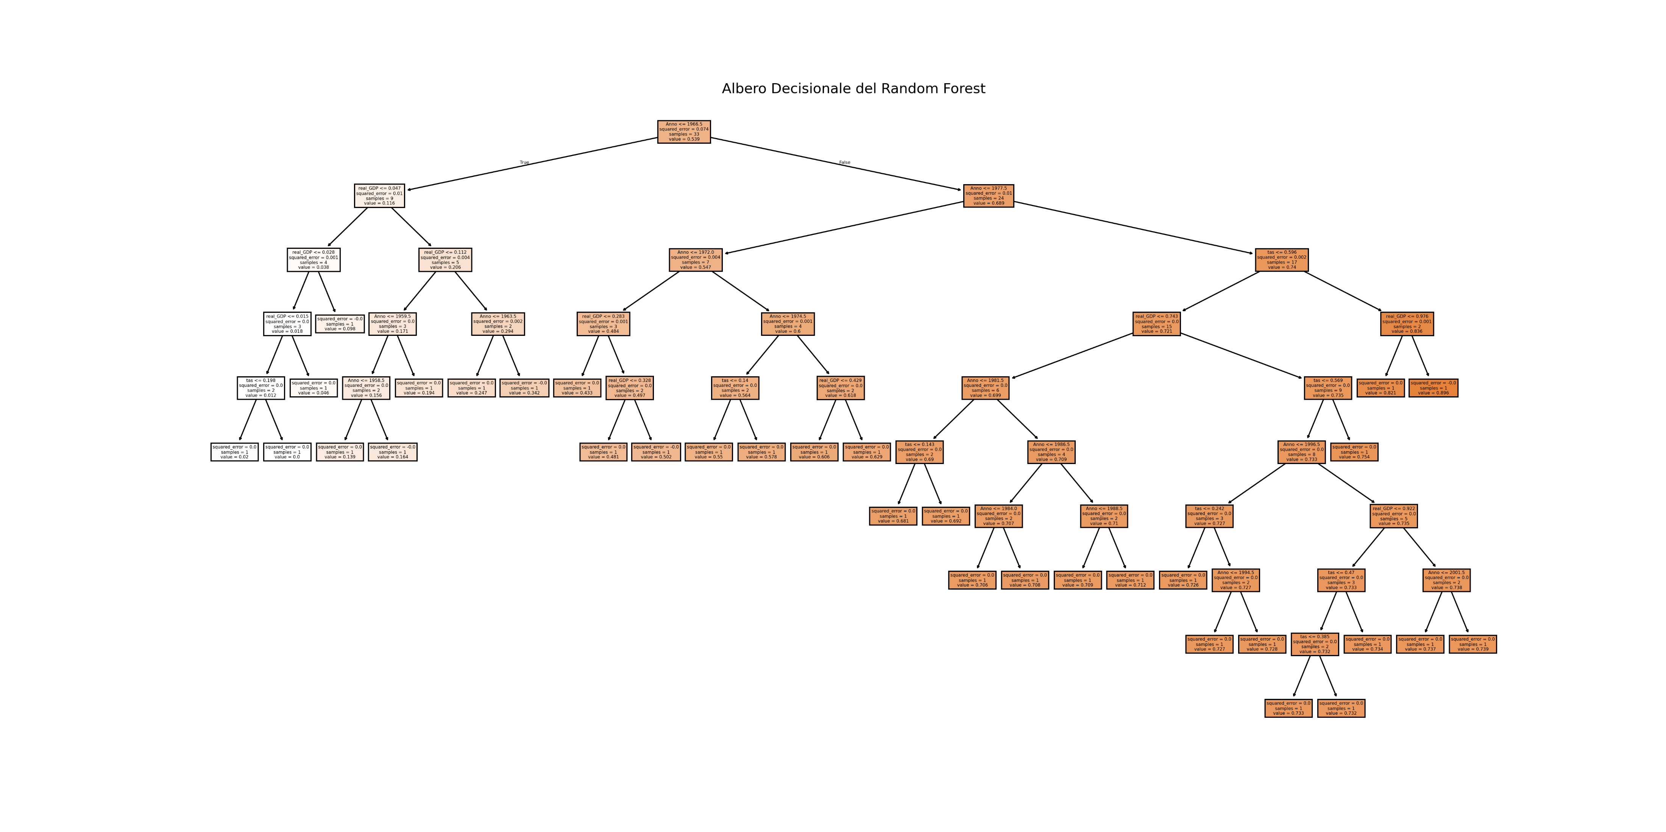
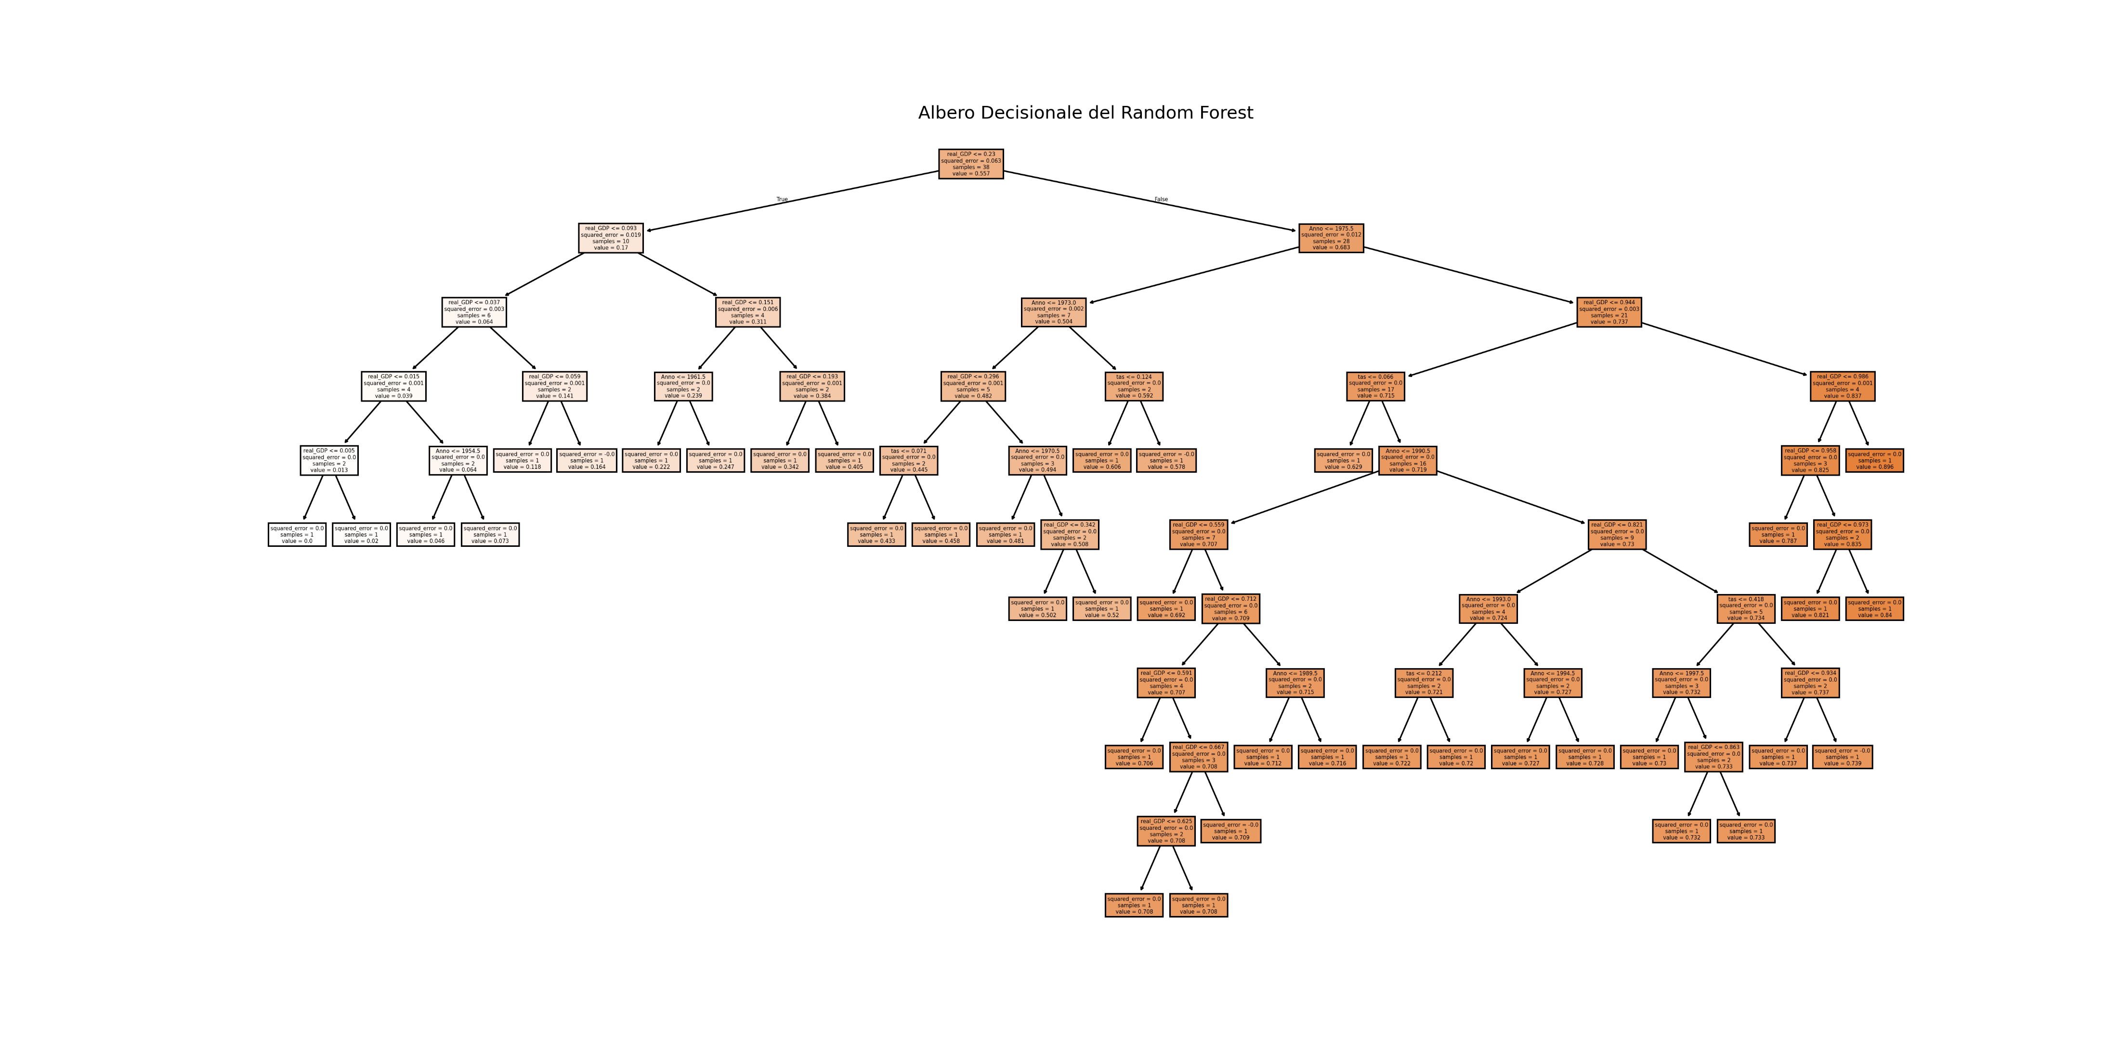
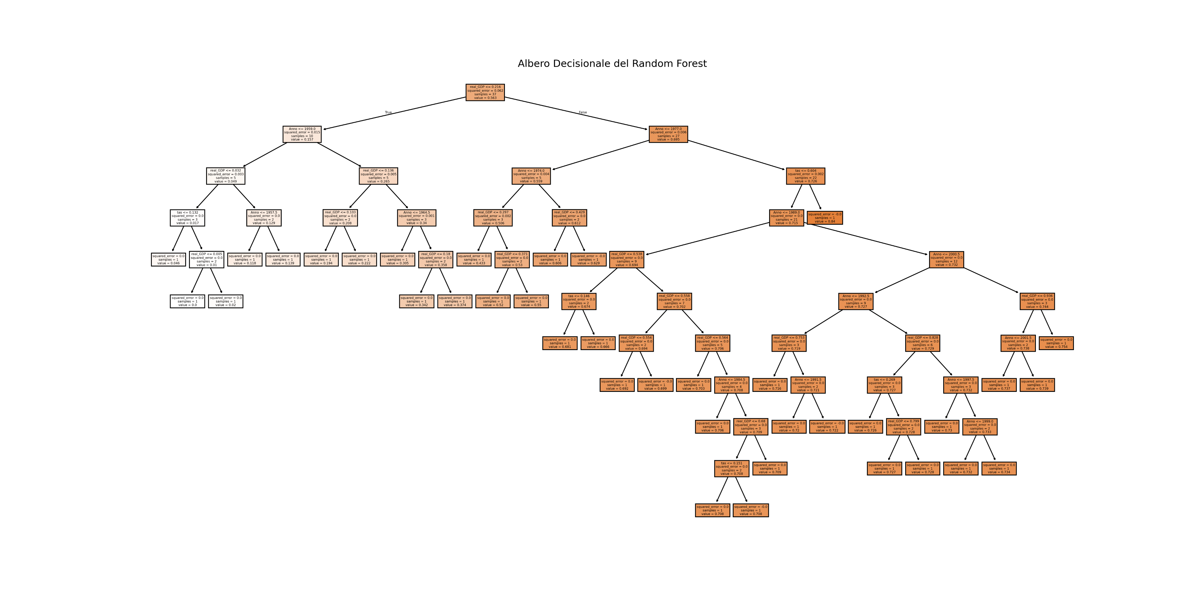
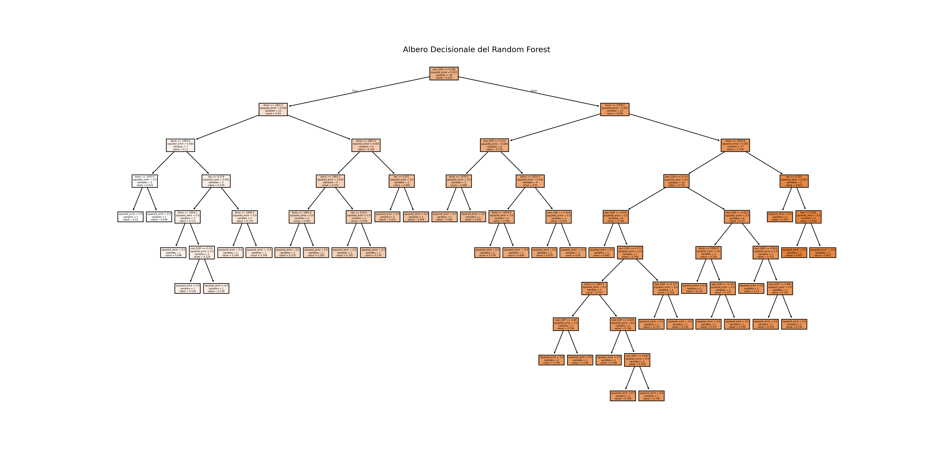
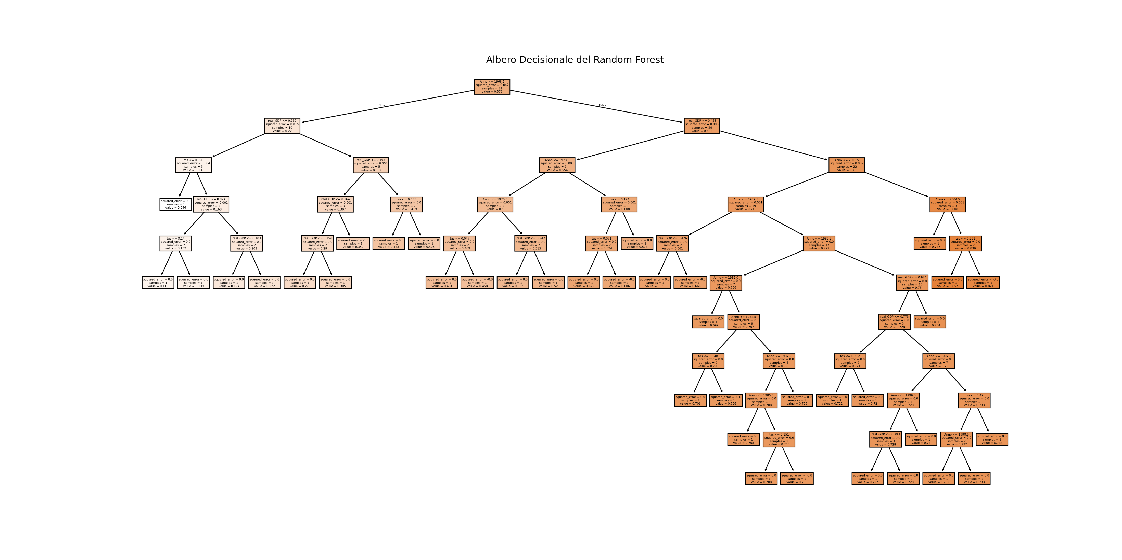
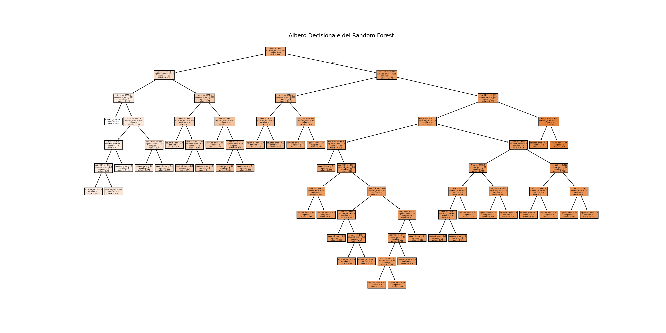
G4

Slide 42



Conclusione
Risultati non ha soddisfatto pienamente le aspettative.
Dati Limitati
Mancato Feature Eng.
Copertura Temporale
I 70 anni di dati limitano l'individuazione di pattern a lungo termine e il bilanciamento tra training e test.
I dati demografici limitano la creazione di variabili rilevanti, ostacolando il miglioramento delle previsioni.
Difficoltà nell'integrare dati di altri ambiti per la mancanza di corrispondenza temporale con i dati target.

Slide 43




Possibili miglioramenti…
Dati da più Campi
Uso Reti Neurali
Dati Esteri
Cambiare Target
Raccogliere dati da altri campi per individuare pattern nascosti che possano migliorare la predizione.
Considerare le reti neurali per gestire associazioni multi-variabili complesse.
Analizzare l’andamento demografico di altri paesi per cercare analogie storiche.
Spostare il focus dalla popolazione assoluta alla crescita annua per esplorare nuove possibilità di predizione.

Slide 44
Università degli studi di Salerno
José Sgariglia
Machine Learning
@github/jose-sgariglia
Grazie per l’attenzione
Novembre 2024

